Slide 1

Краснохолмский муниципальный округ Тверской области
Отчет Главы Краснохолмского муниципального округа по итогам работы за 2024 год и основных задачах работы администрации округа на 2025 год
29 апреля 2025 года
г. Красный Холм

Slide 2
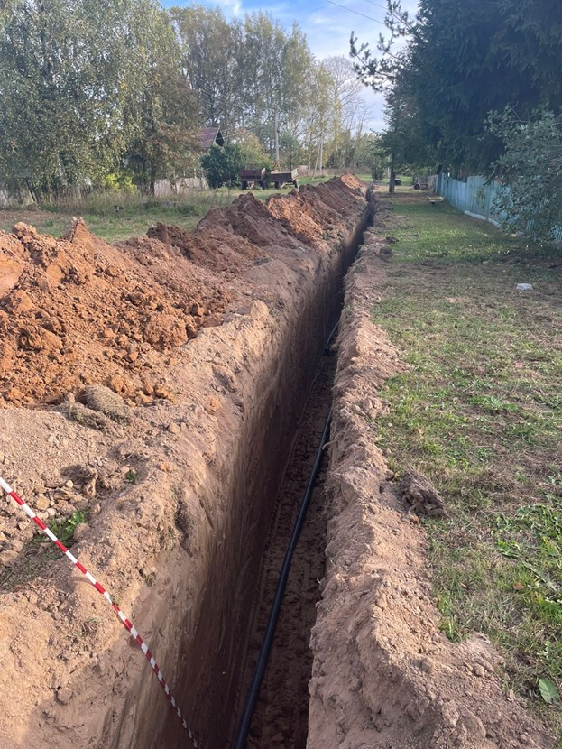
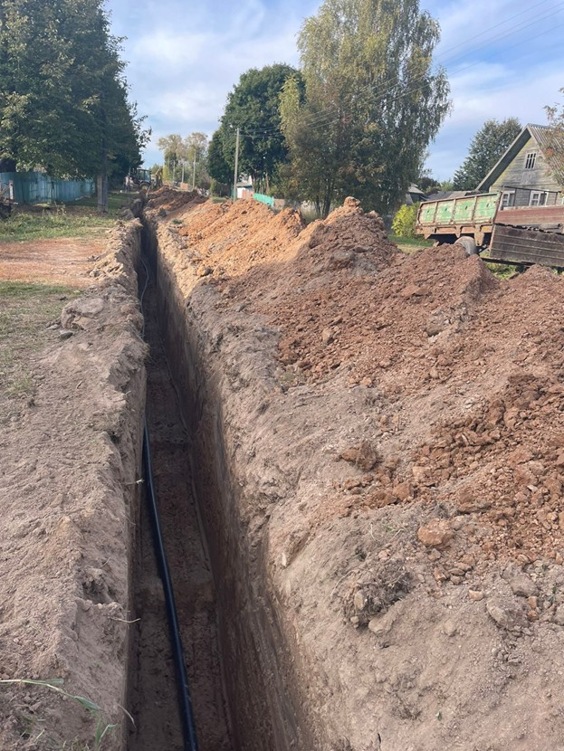
Краснохолмский муниципальный округ Тверской области
Реализация Программы поддержки местных инициатив
Ремонт водопровода д. Бортница

Slide 3
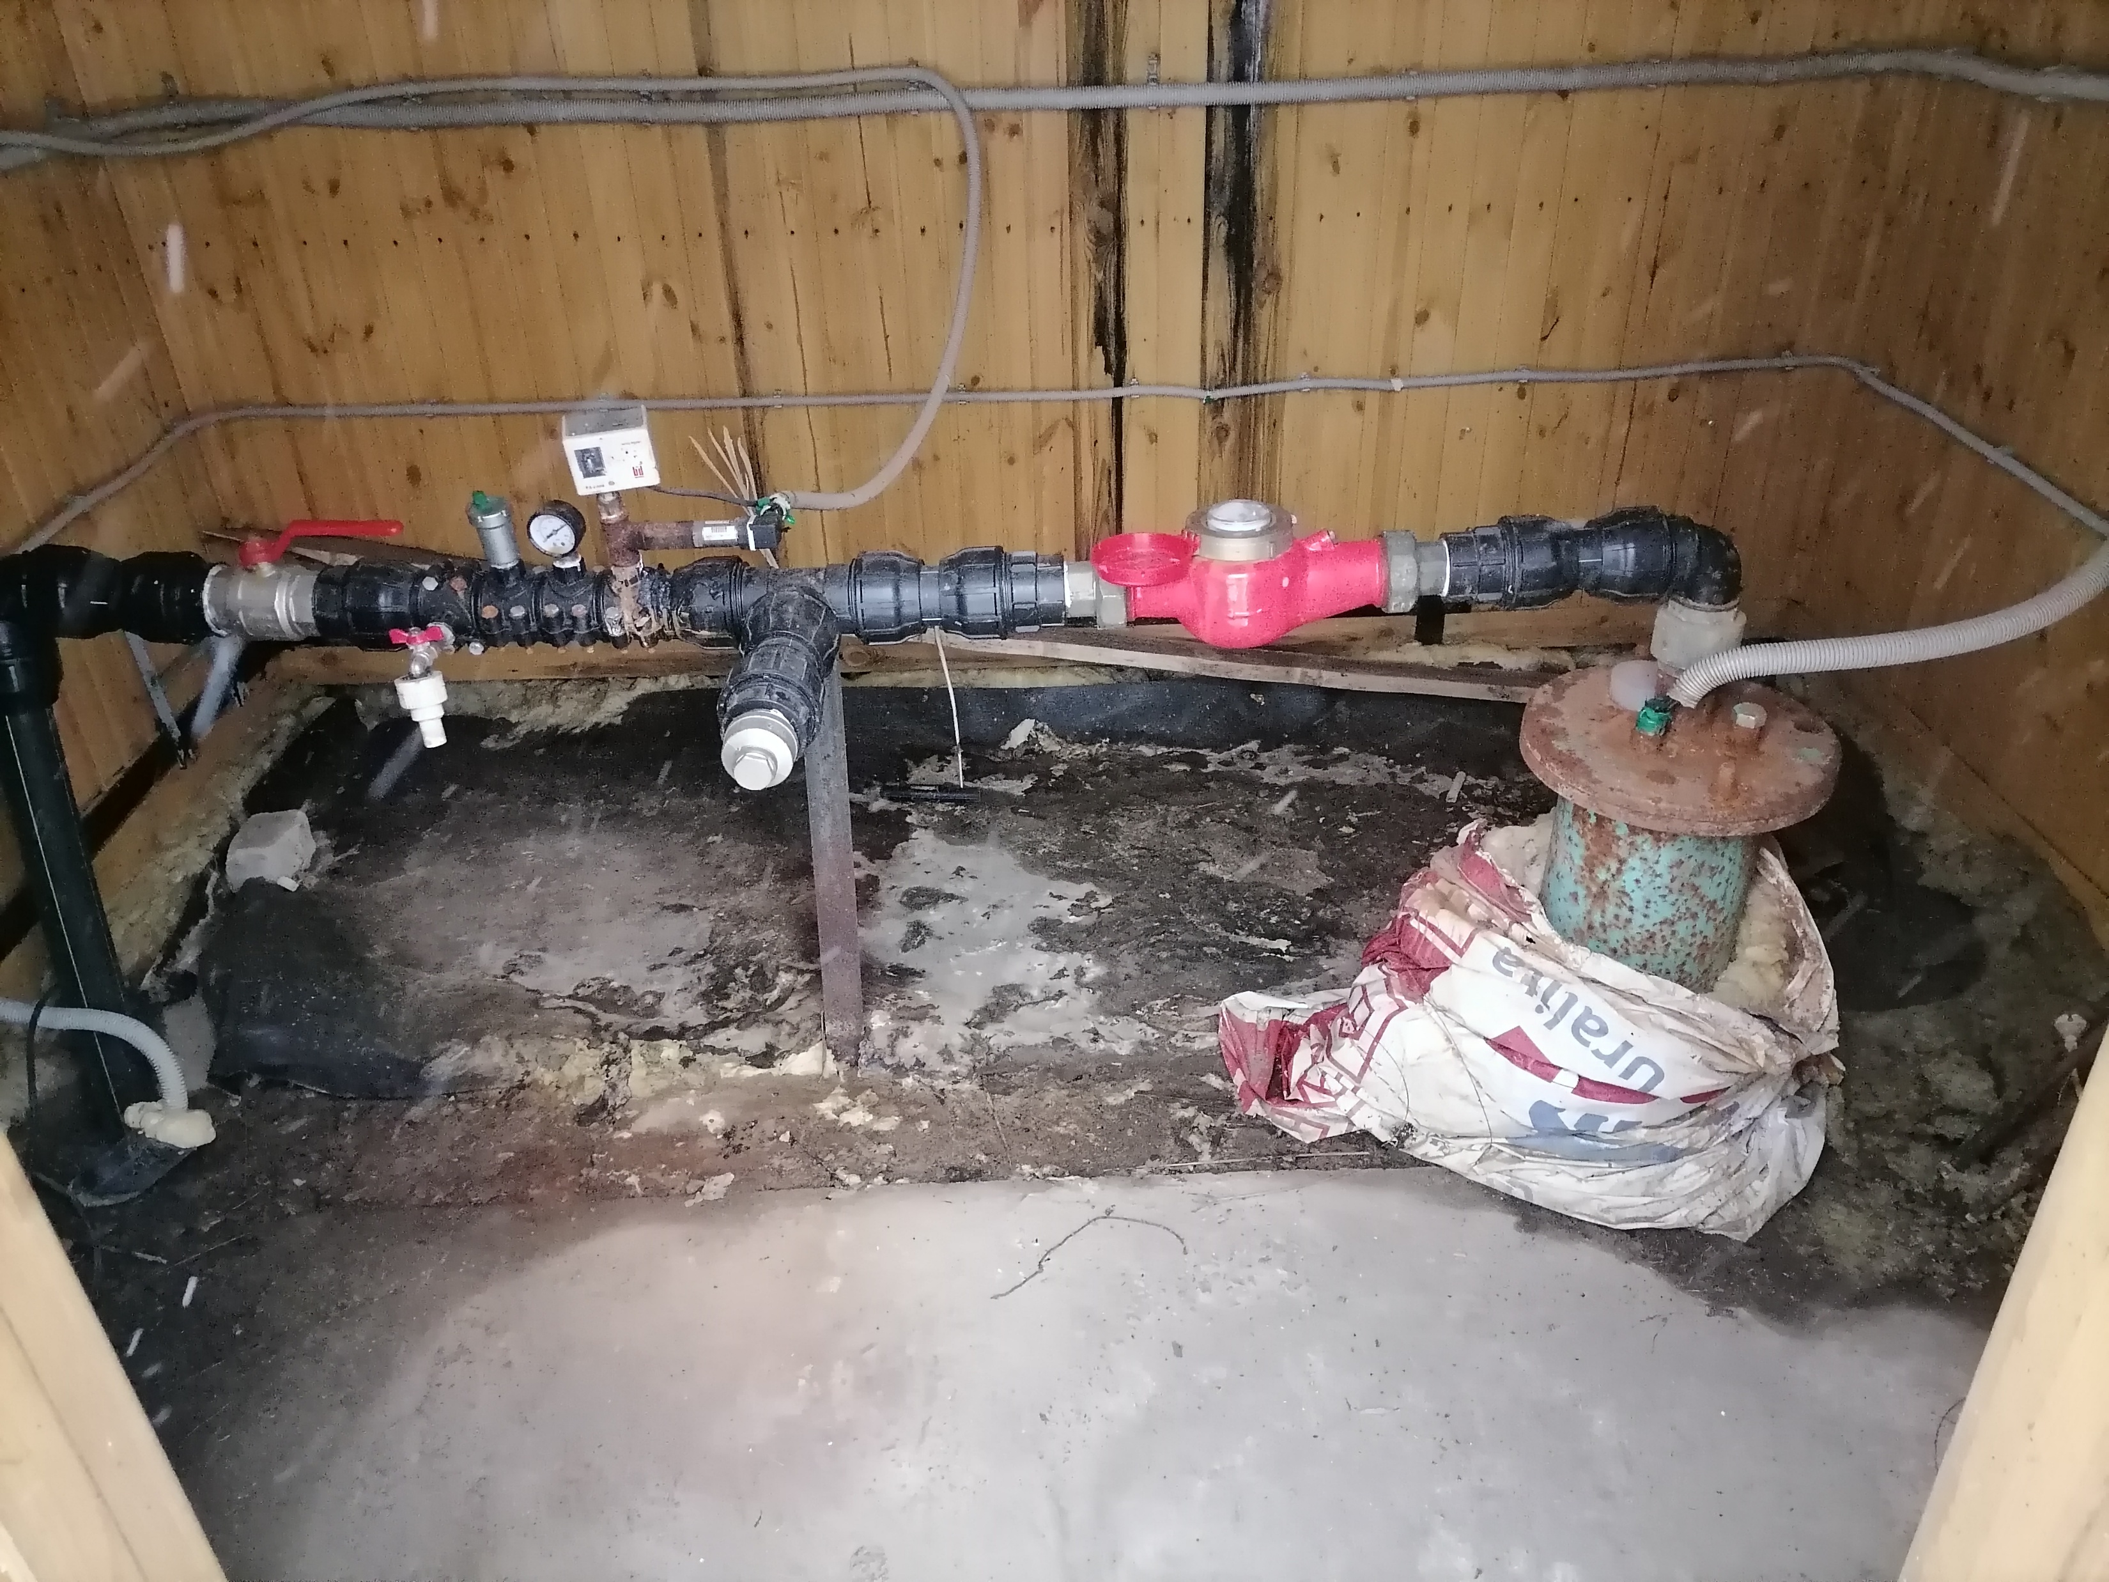
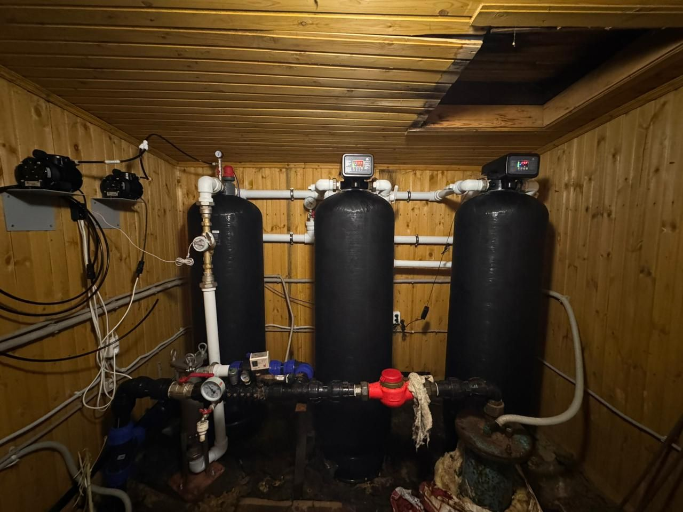
Краснохолмский муниципальный округ Тверской области
Реализация Программы поддержки местных инициатив
Установка системы водоочистки на ул. Красноармейская

Slide 4
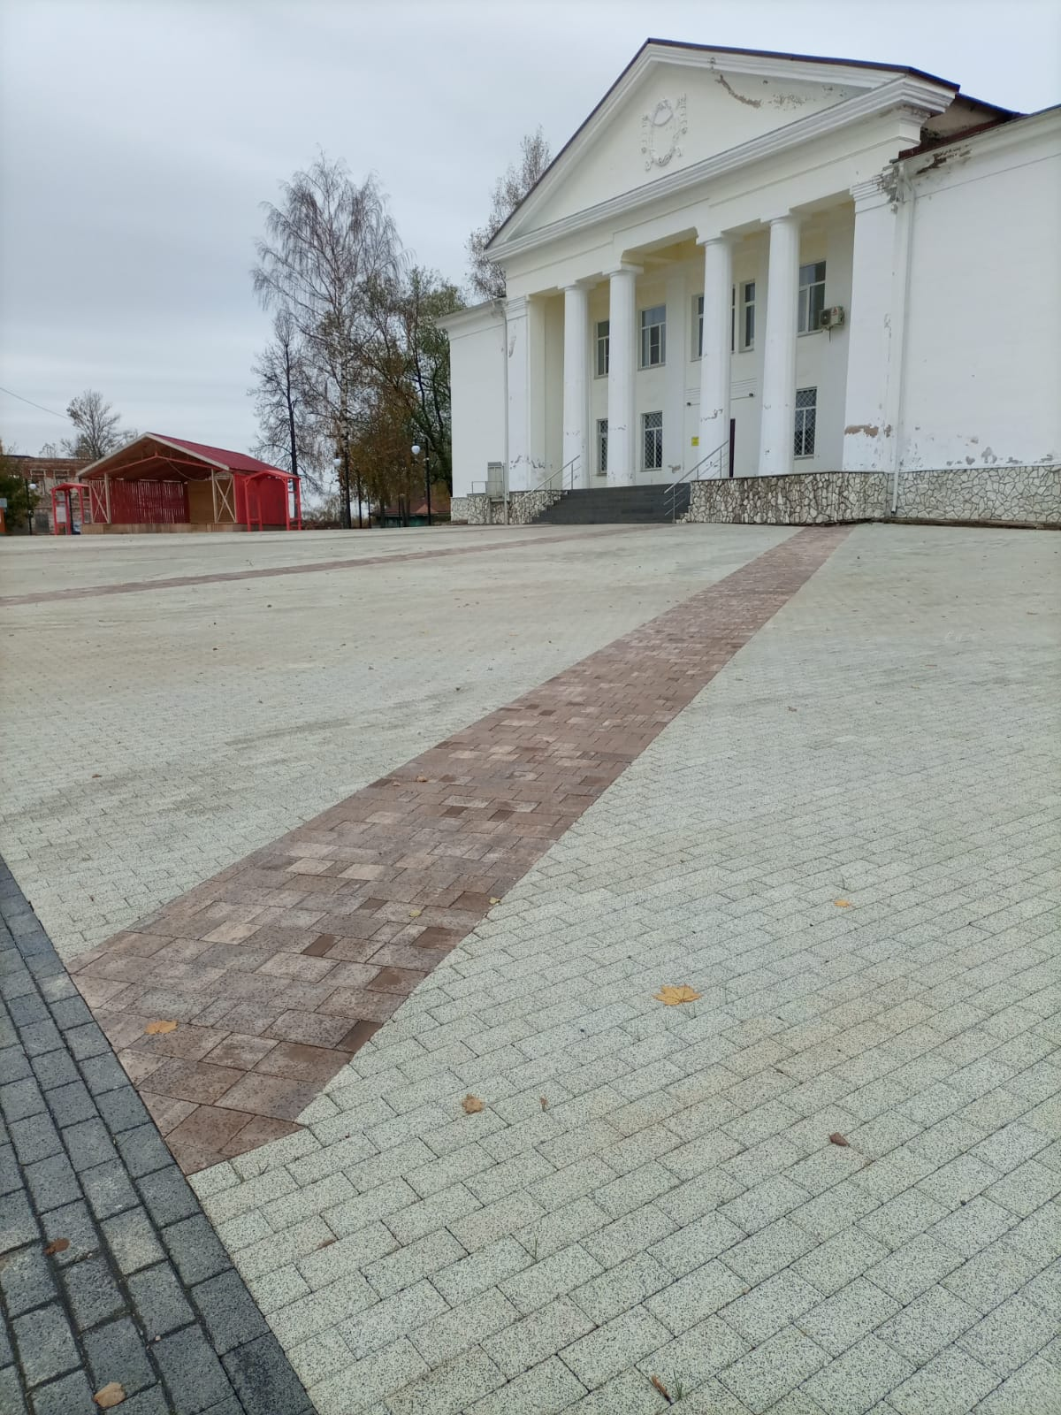
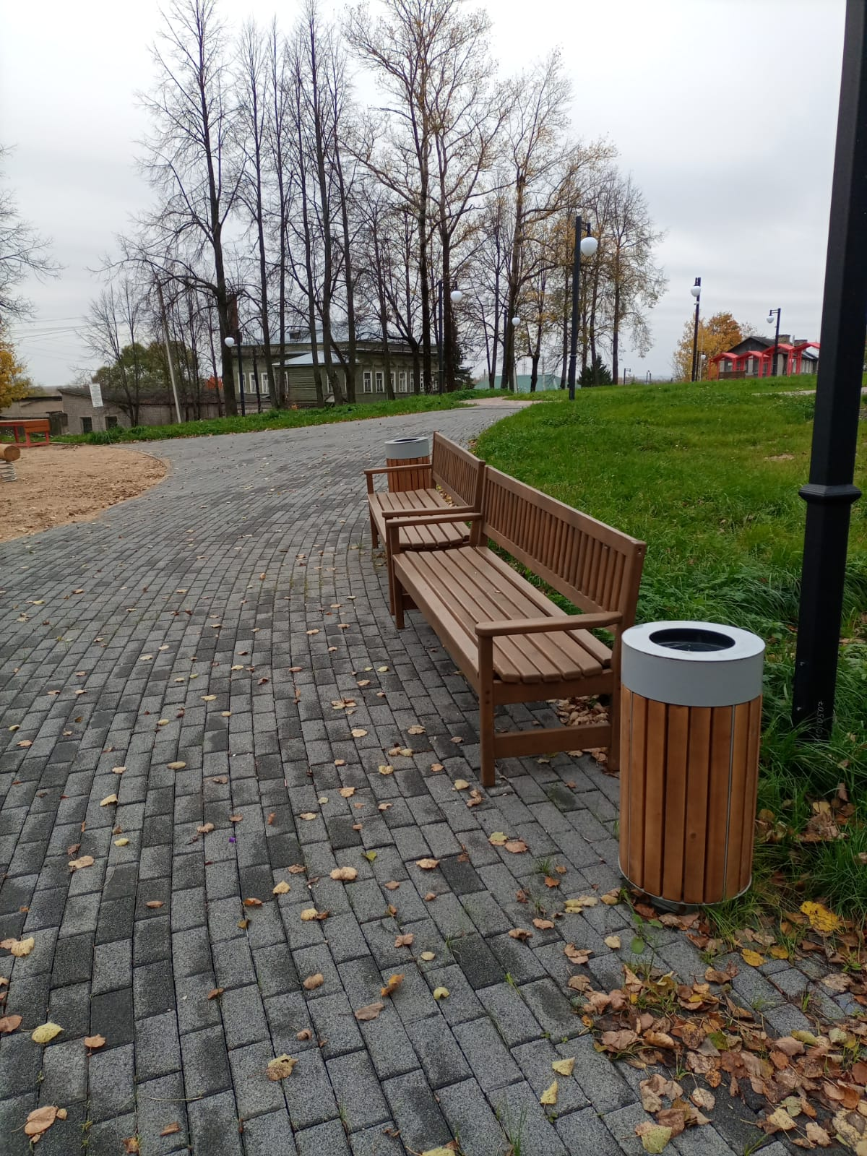
Краснохолмский муниципальный округ Тверской области
В рамках победителя Всероссийского конкурса лучших проектов создания комфортной городской среды
Благоустройство центральной площади у Дома народного творчества по пл. Советская

Slide 5
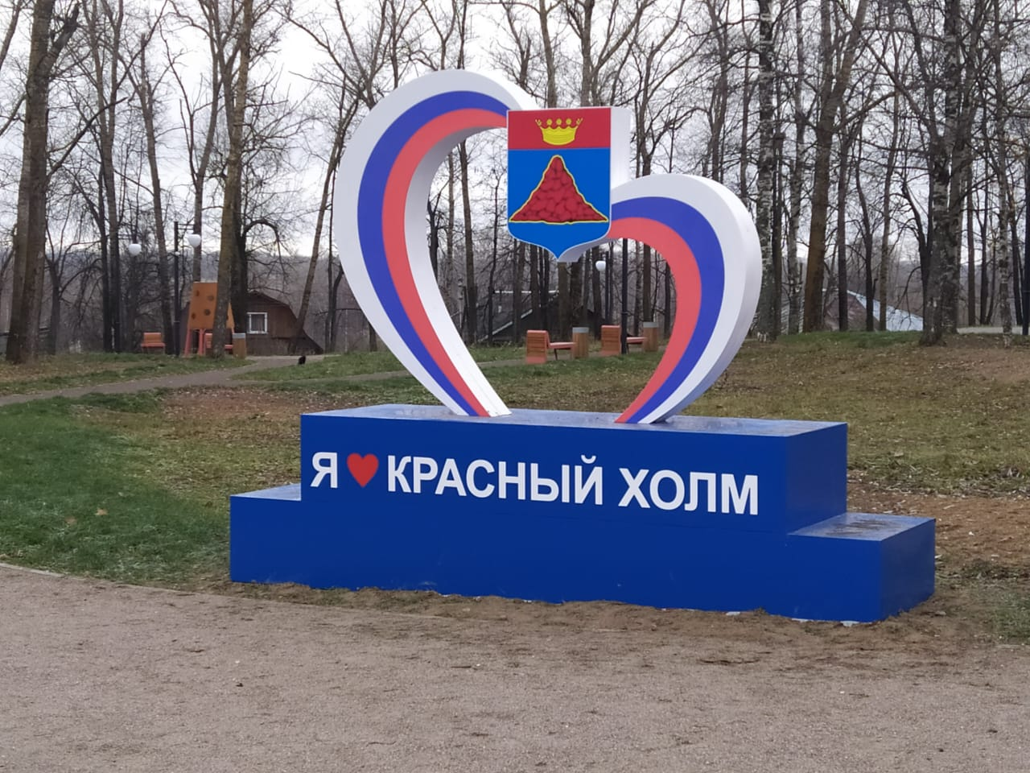
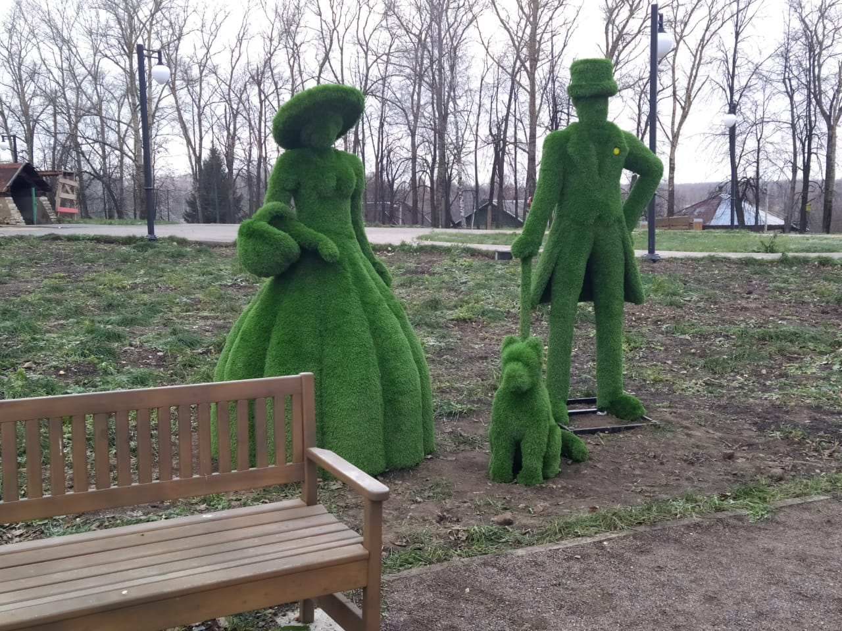
Краснохолмский муниципальный округ Тверской области
В рамках победителя Всероссийского конкурса лучших проектов создания комфортной городской среды
Благоустройство центральной площади у Дома народного творчества по пл. Советская

Slide 6

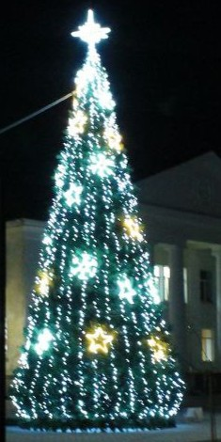
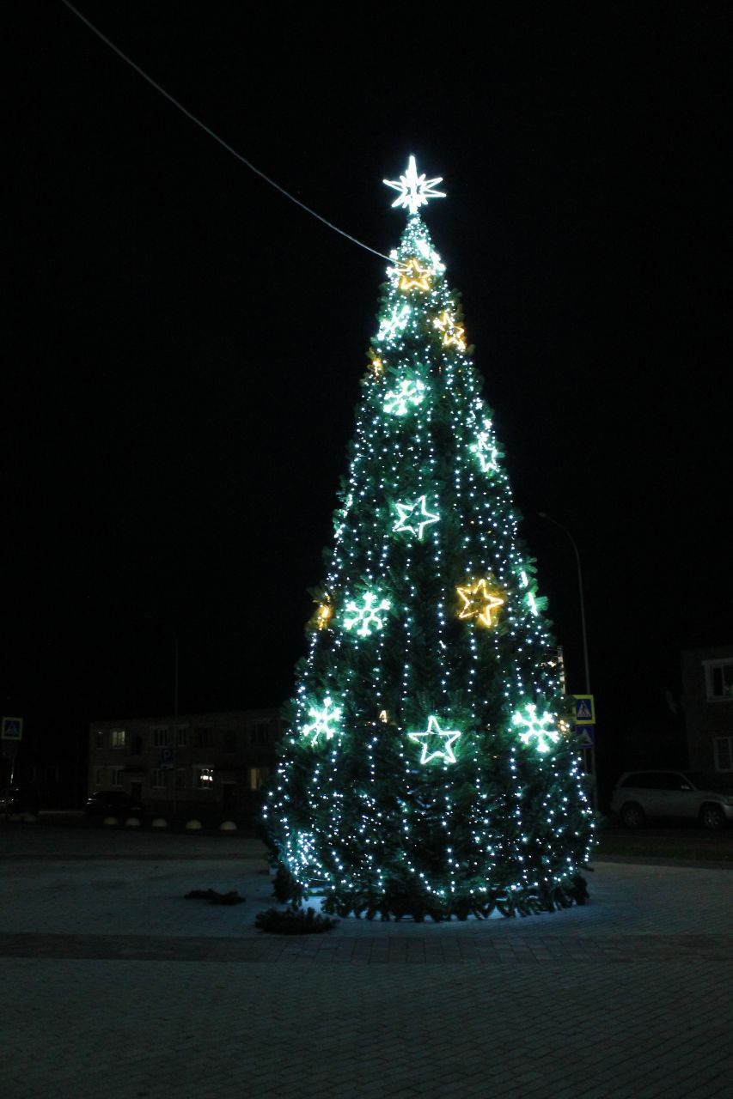
Краснохолмский муниципальный
округ Тверской области
Приобретение новогодней ели

Slide 7
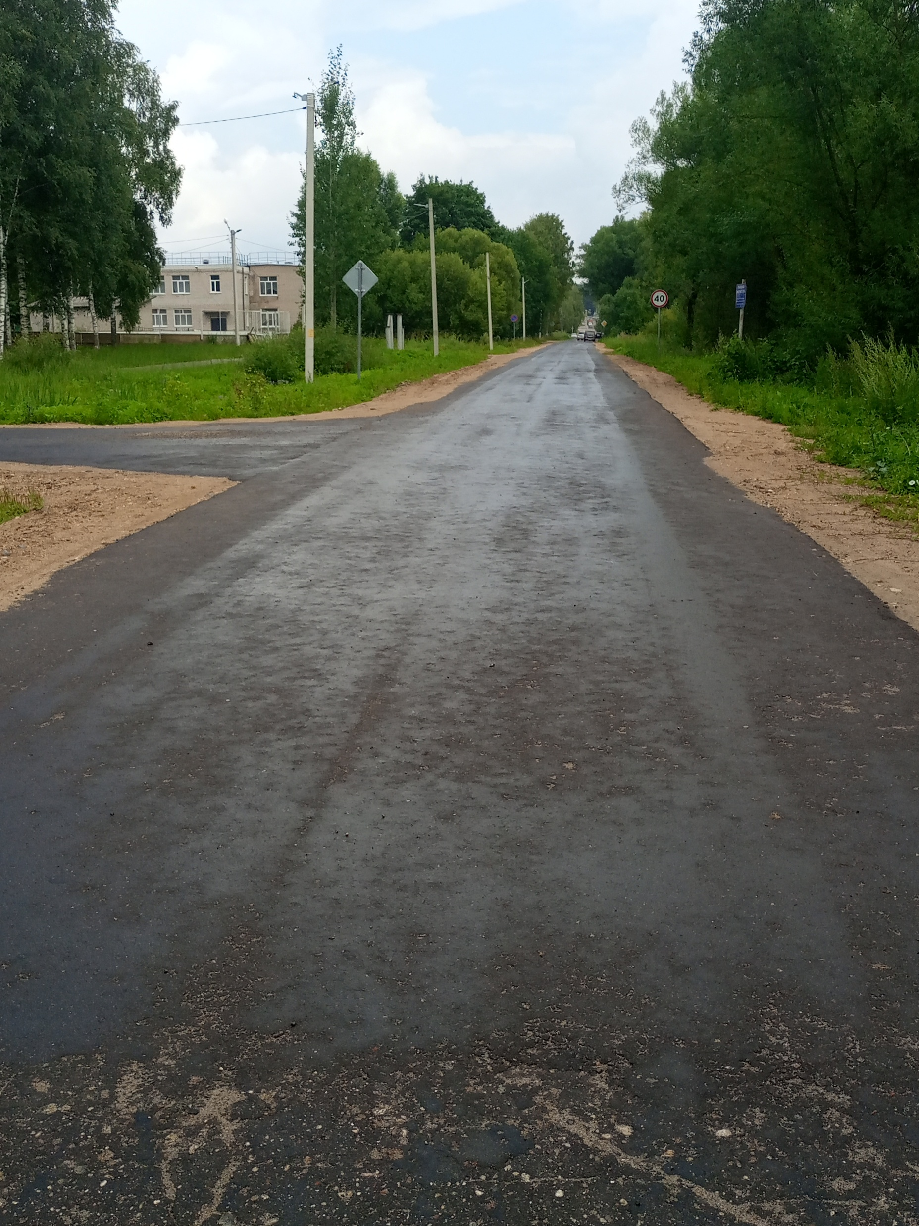
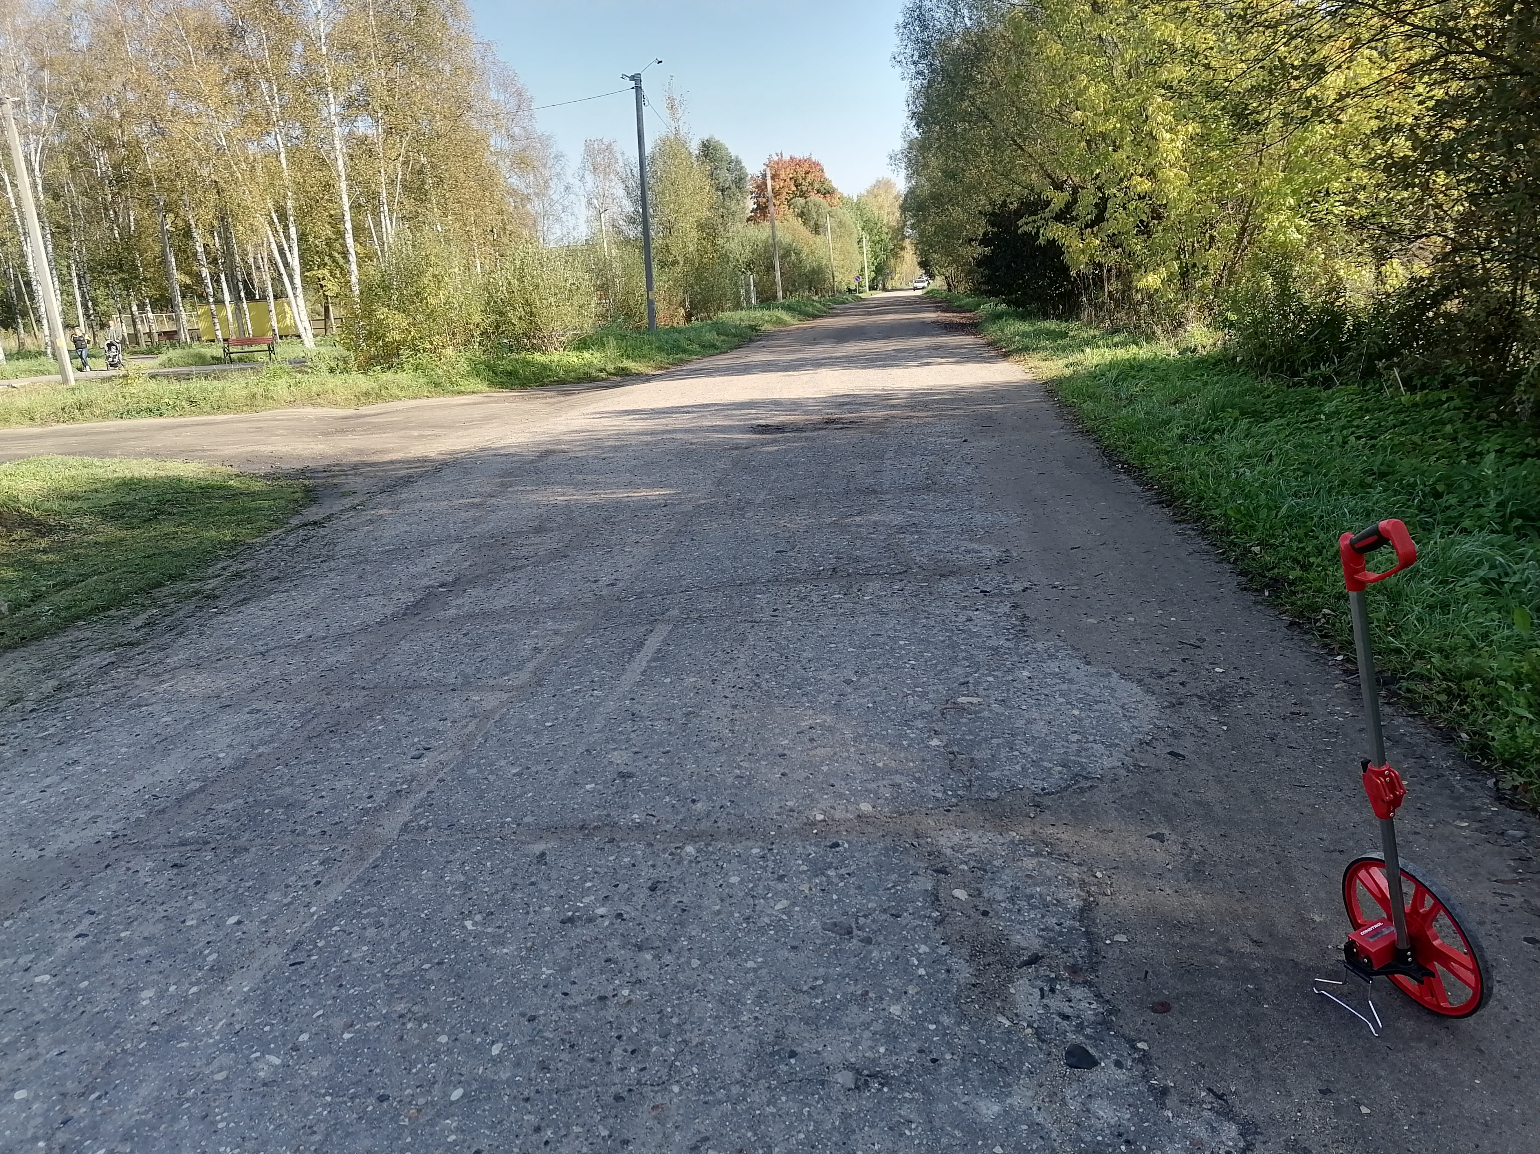
Краснохолмский муниципальный округ Тверской области
Ремонт автомобильных дорог
Ремонт дороги ул. Калинина

Slide 8
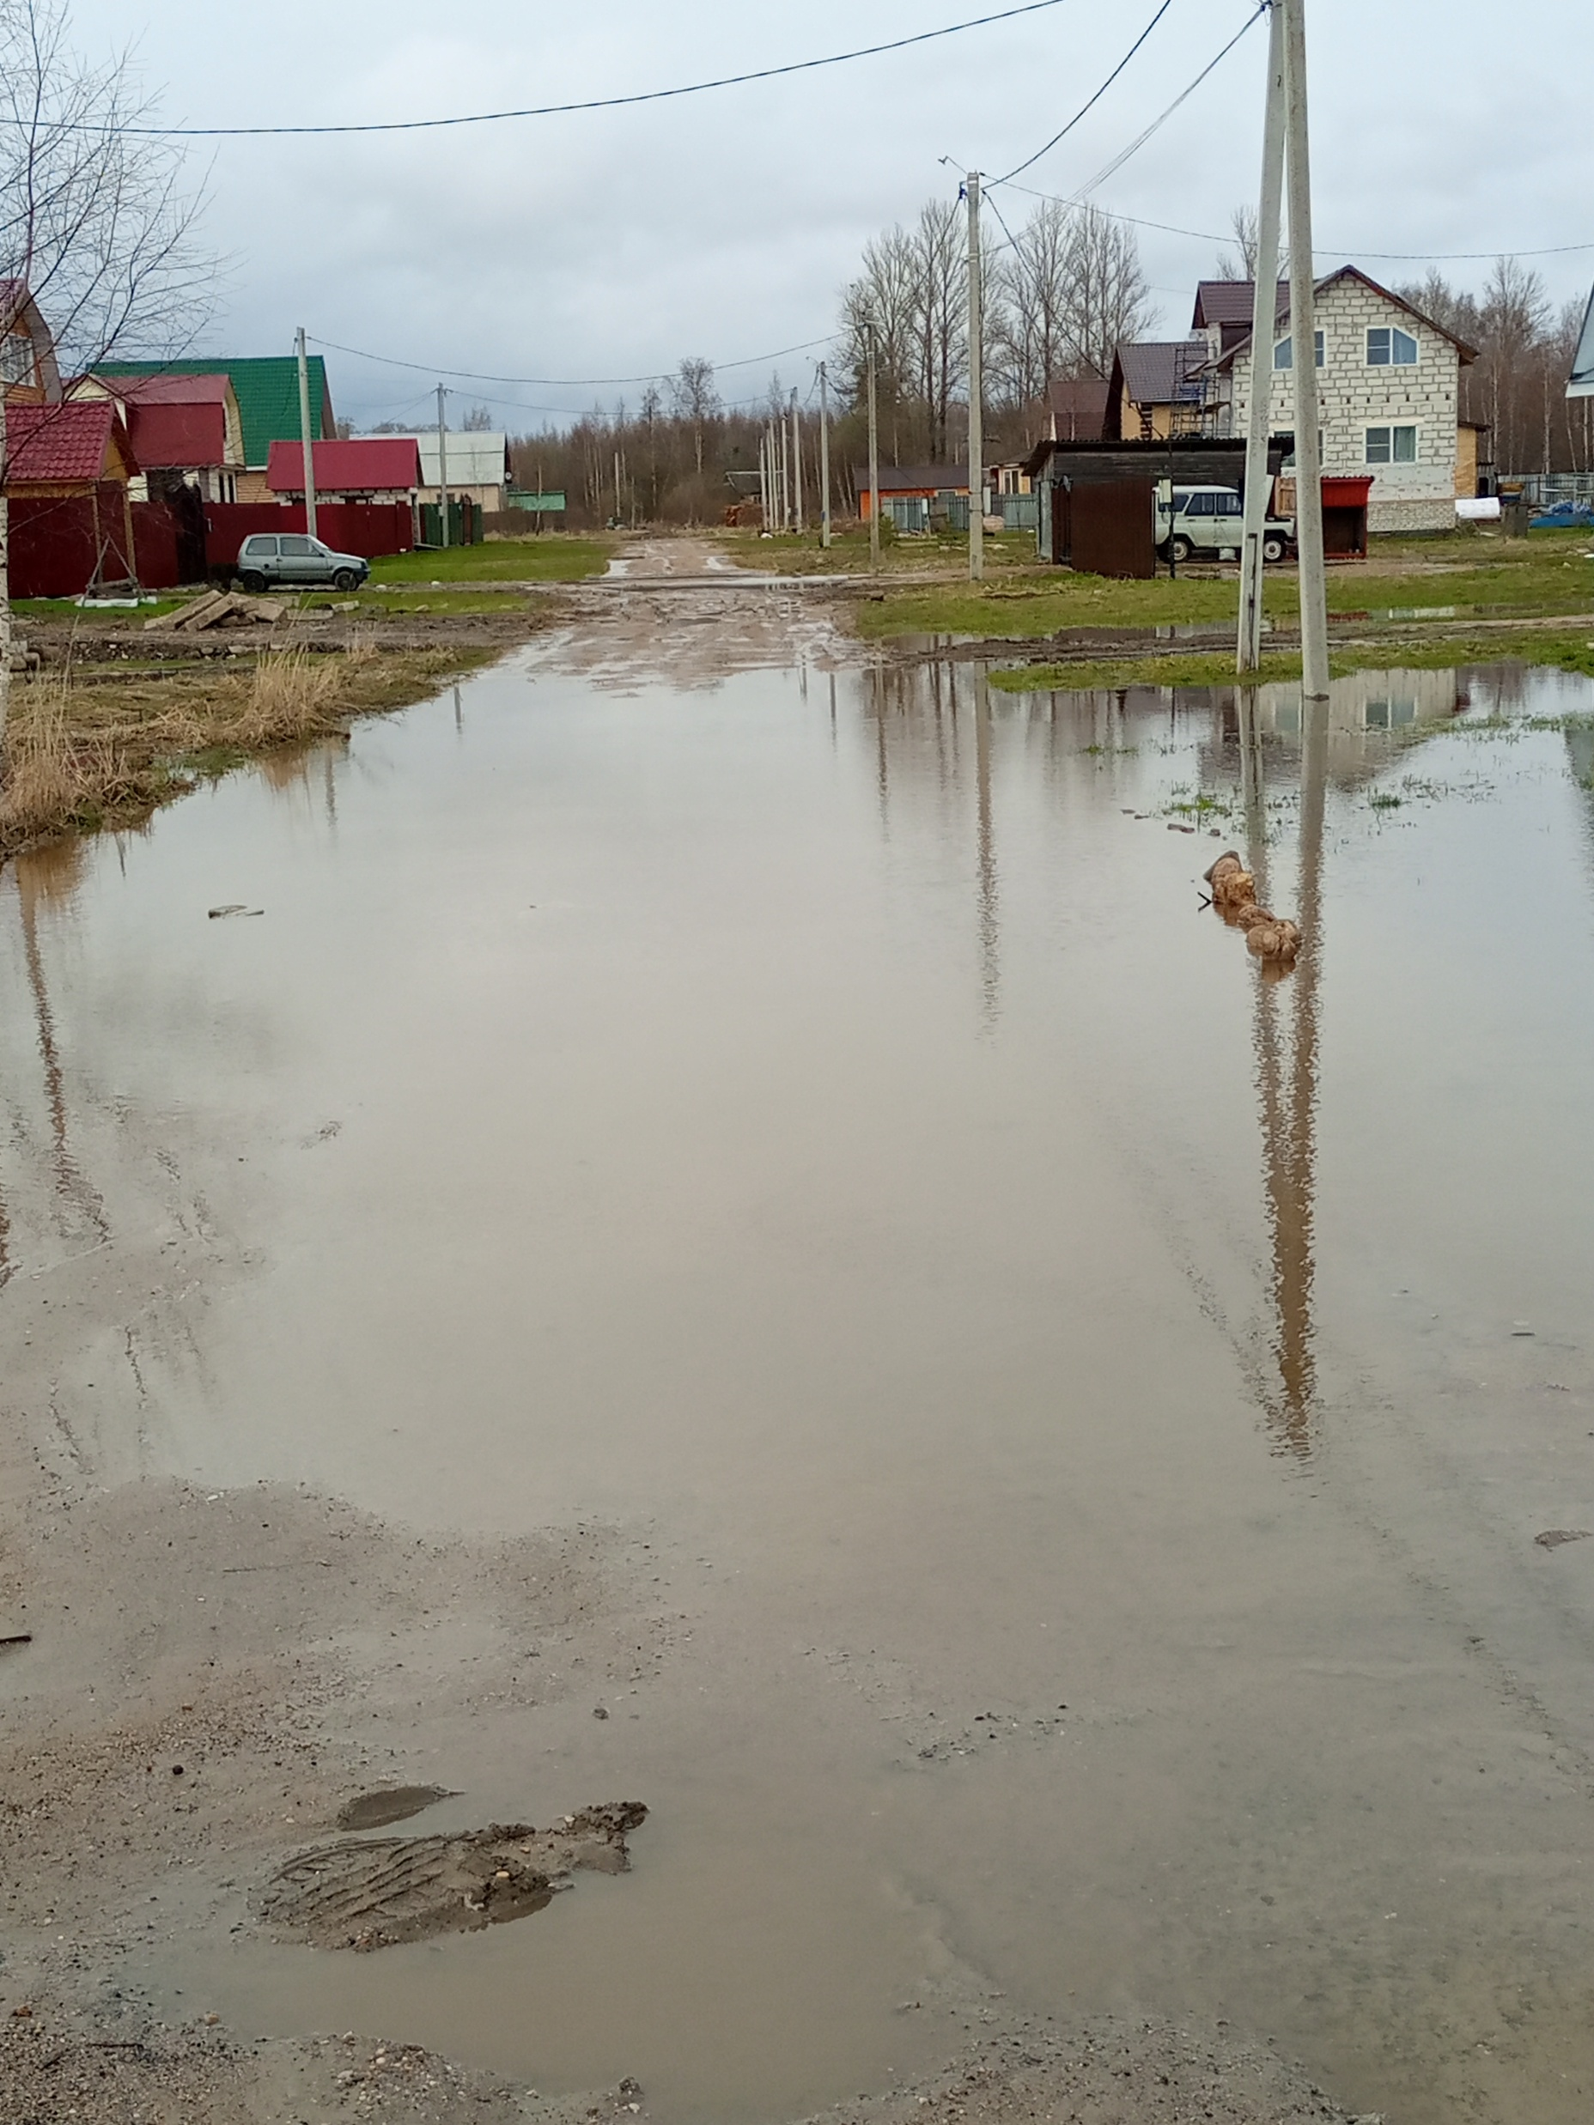
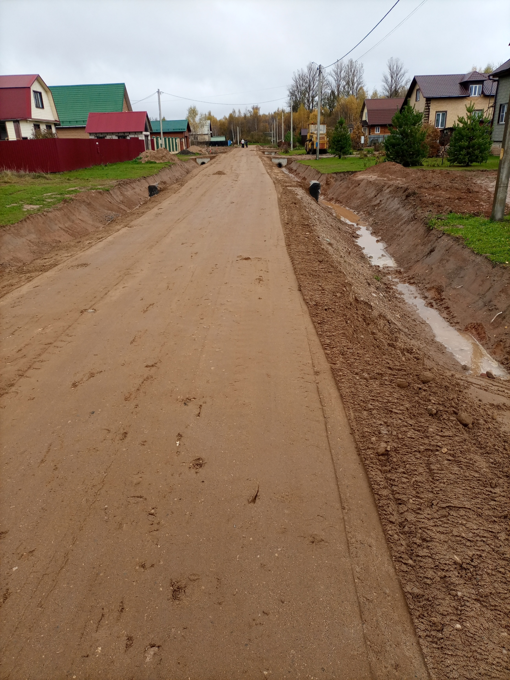
Краснохолмский муниципальный округ Тверской области
Ремонт автомобильных дорог
Ремонт дороги ул. Лесная

Slide 9
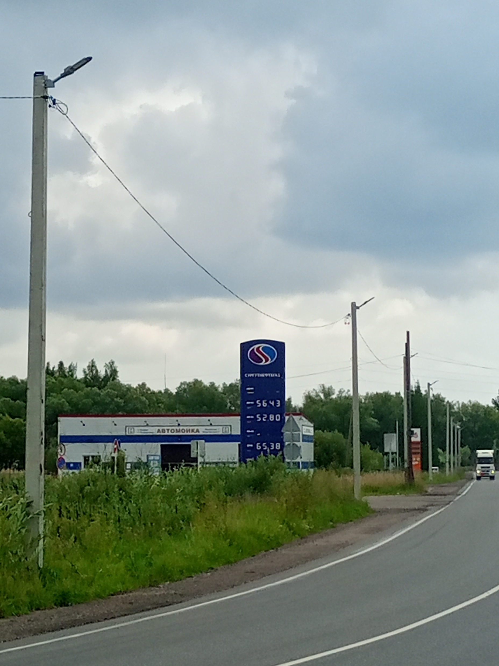
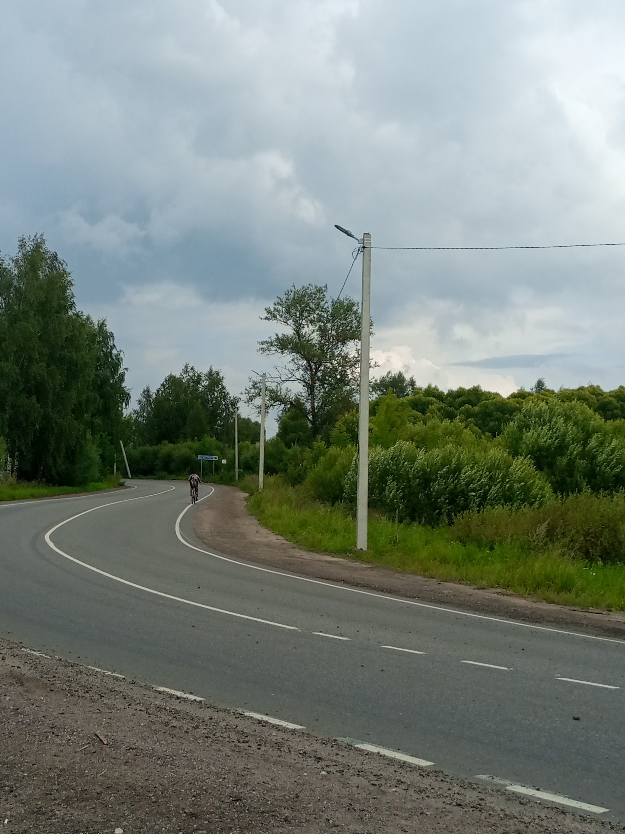
Краснохолмский муниципальный округ Тверской области
Реализация программы по безопасности дорожного движения

Slide 10
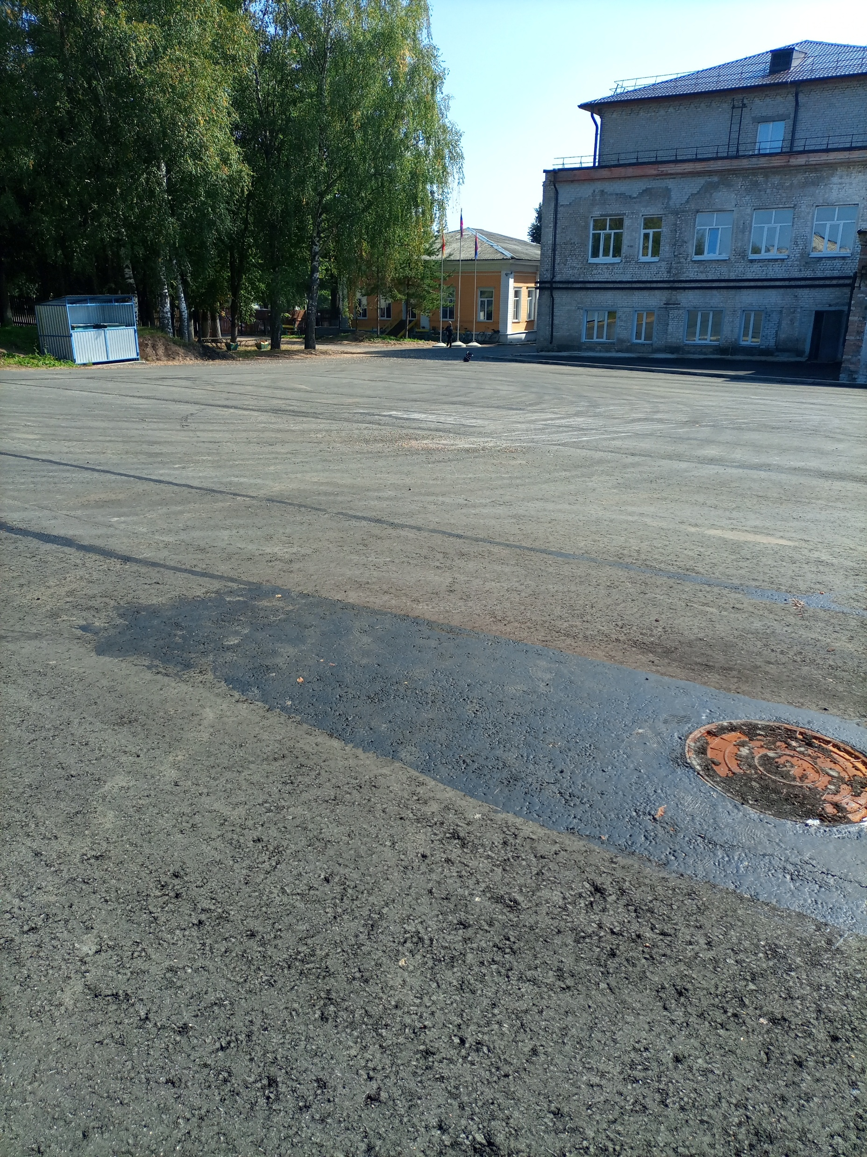
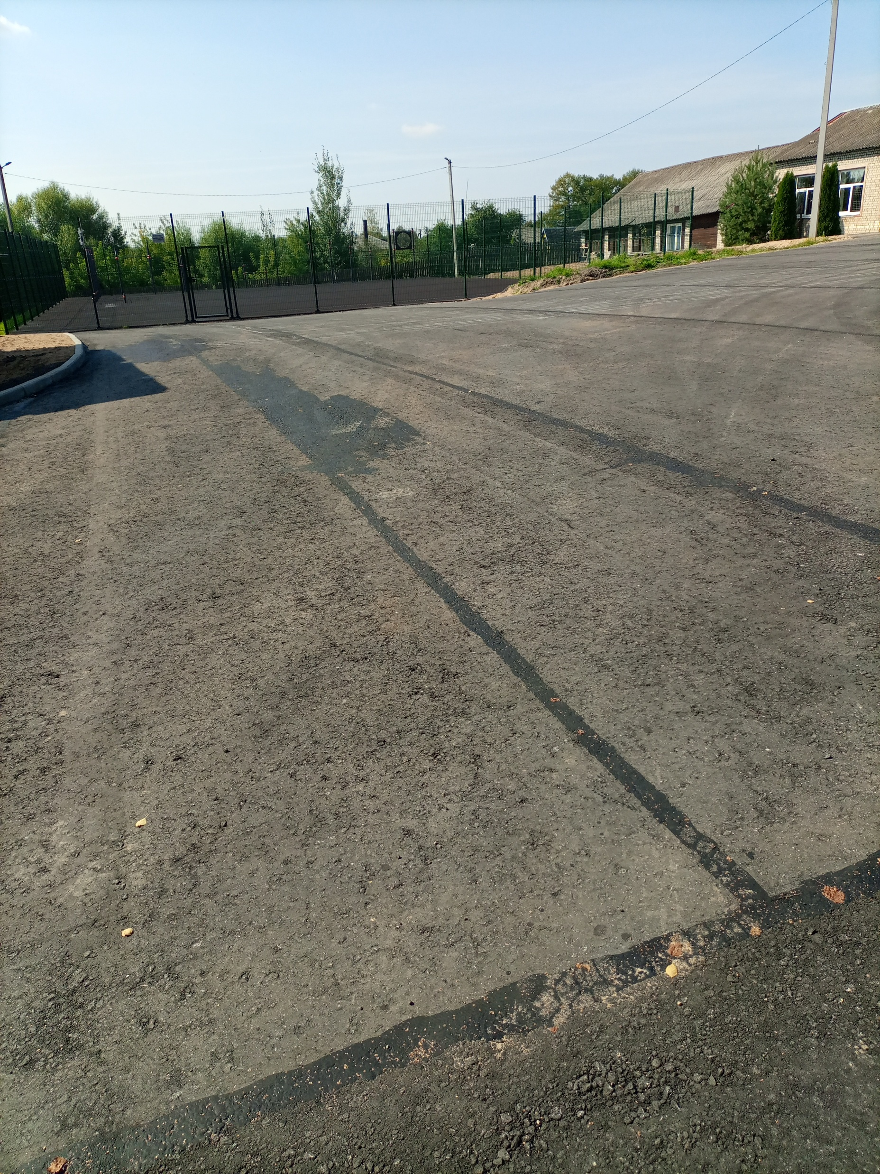
Краснохолмский муниципальный округ Тверской области
Строительство плаца в МБОУ «Краснохолмская сош № 1»

Slide 11
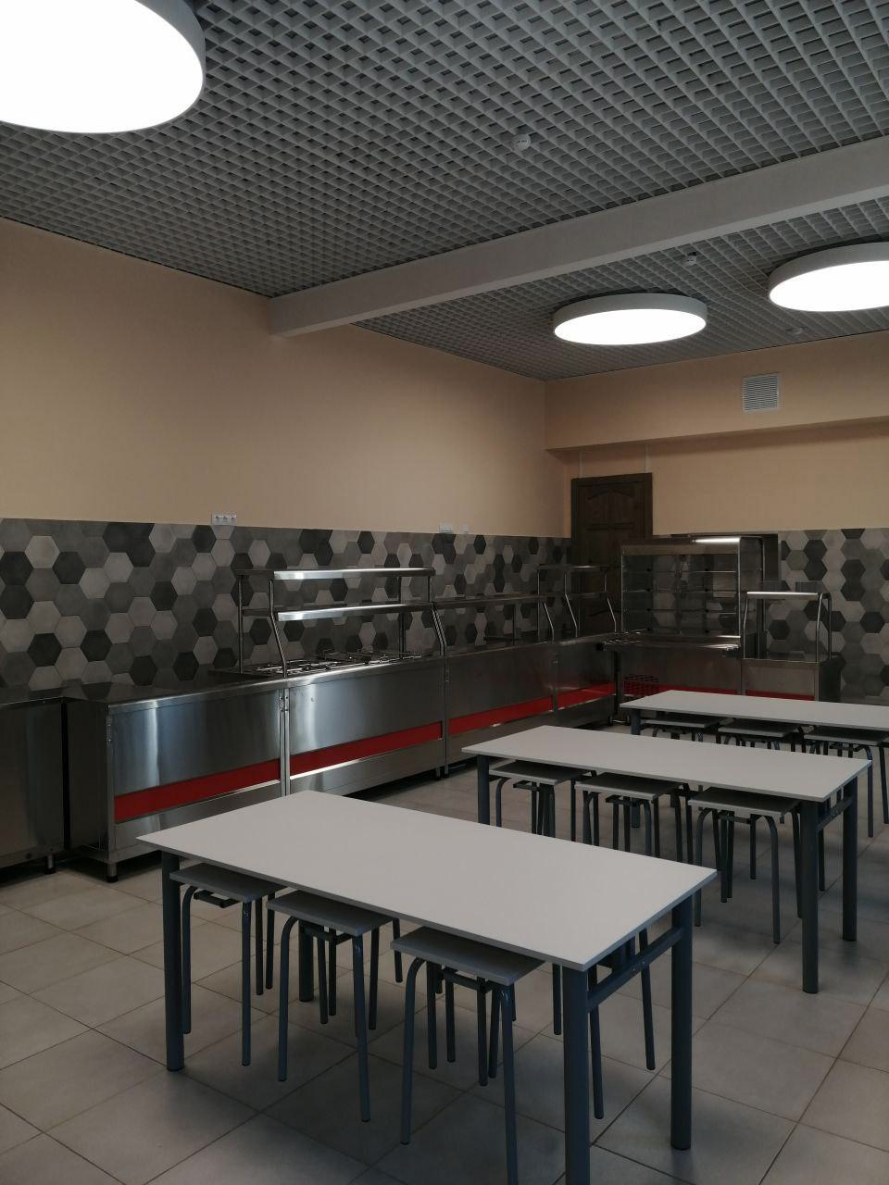
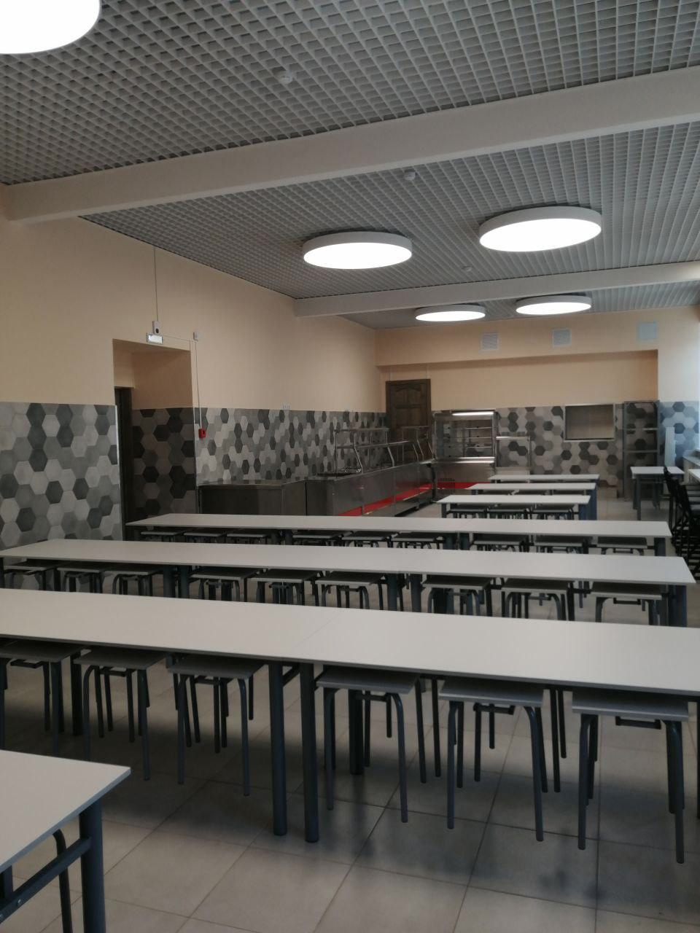
Краснохолмский муниципальный округ Тверской области
Программа «Школьный бюджет»
Капитального ремонт обеденного зала в МБОУ «Краснохолмская сош № 1»

Slide 12
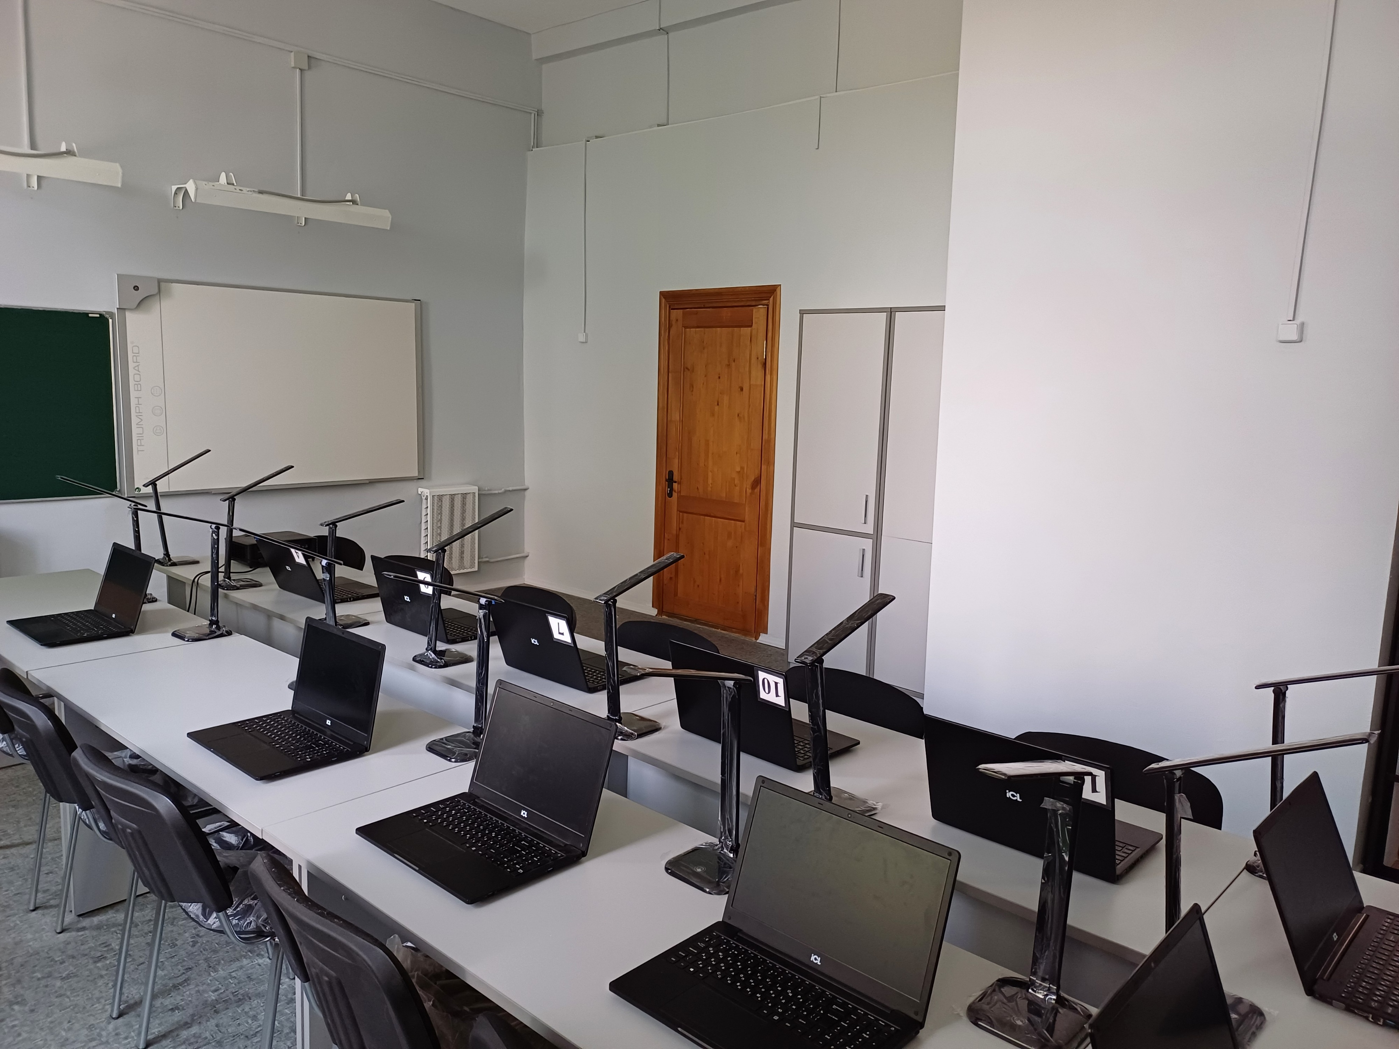
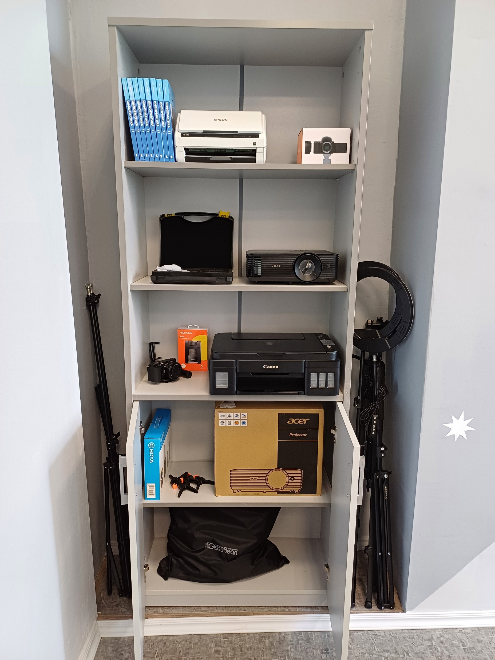
Краснохолмский муниципальный округ Тверской области
Программа «Школьные инициативы»
Реализация проекта «Школьный медиацентр – инновации и творчество в мире медиа» в МБОУ «Краснохолмская сош № 1

Slide 13
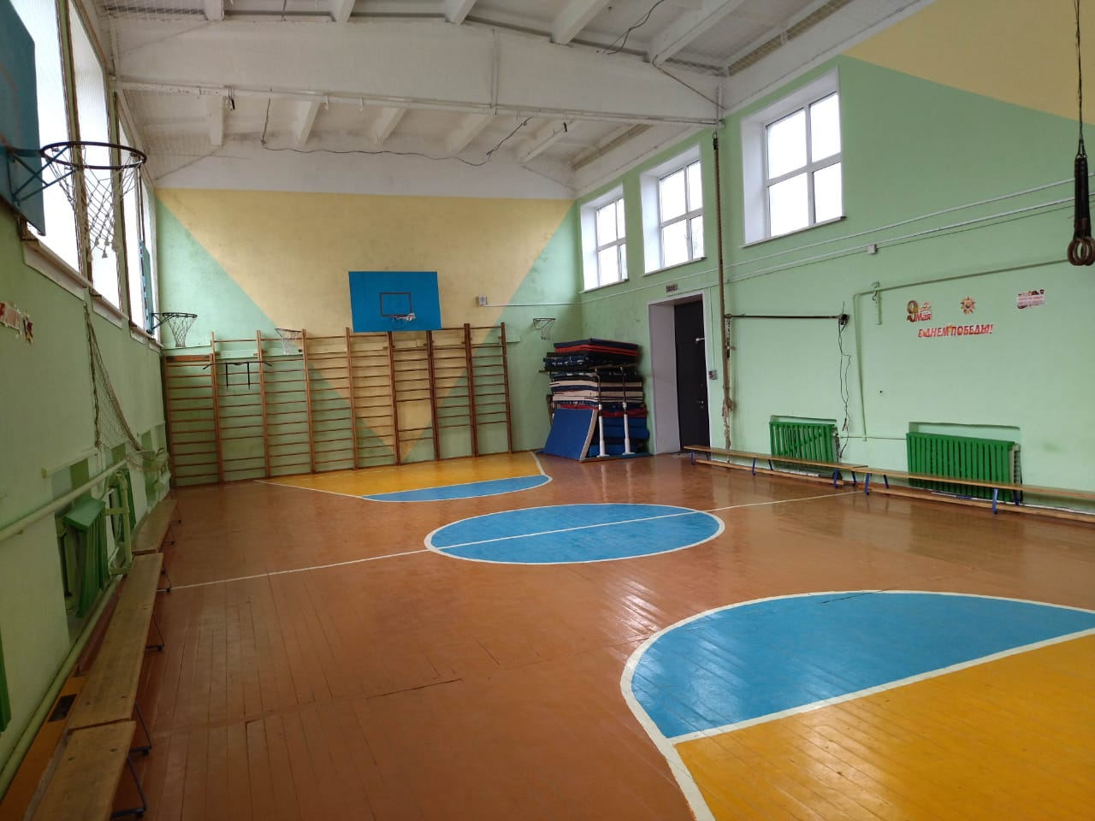
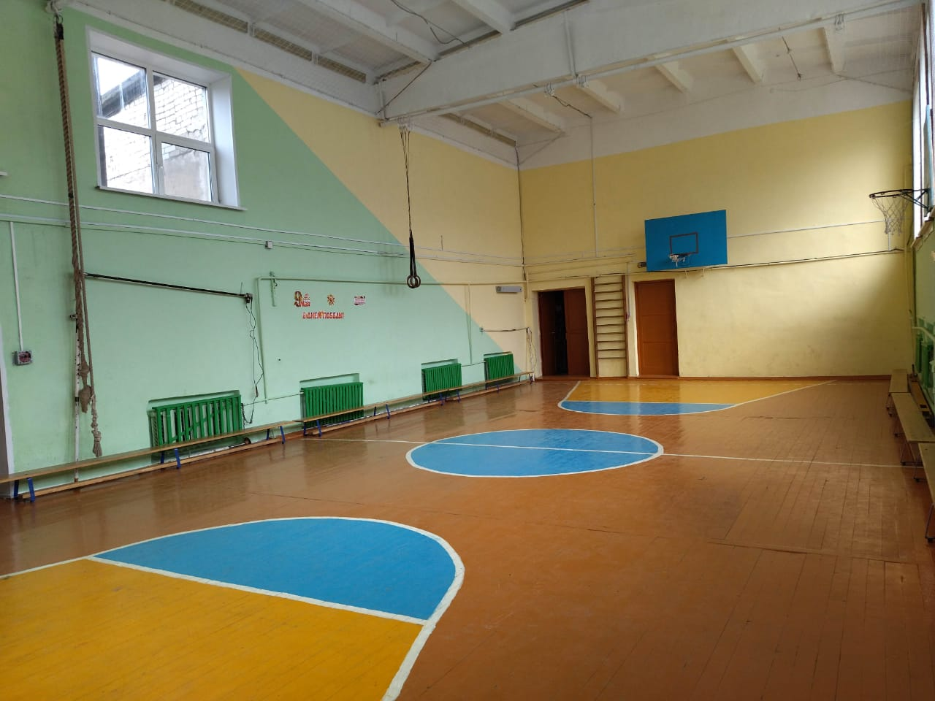
Краснохолмский муниципальный
округ Тверской области
Ремонт спортивного зала в МБОУ «Краснохолмская сош № 2 им. С. Забавина»

Slide 14
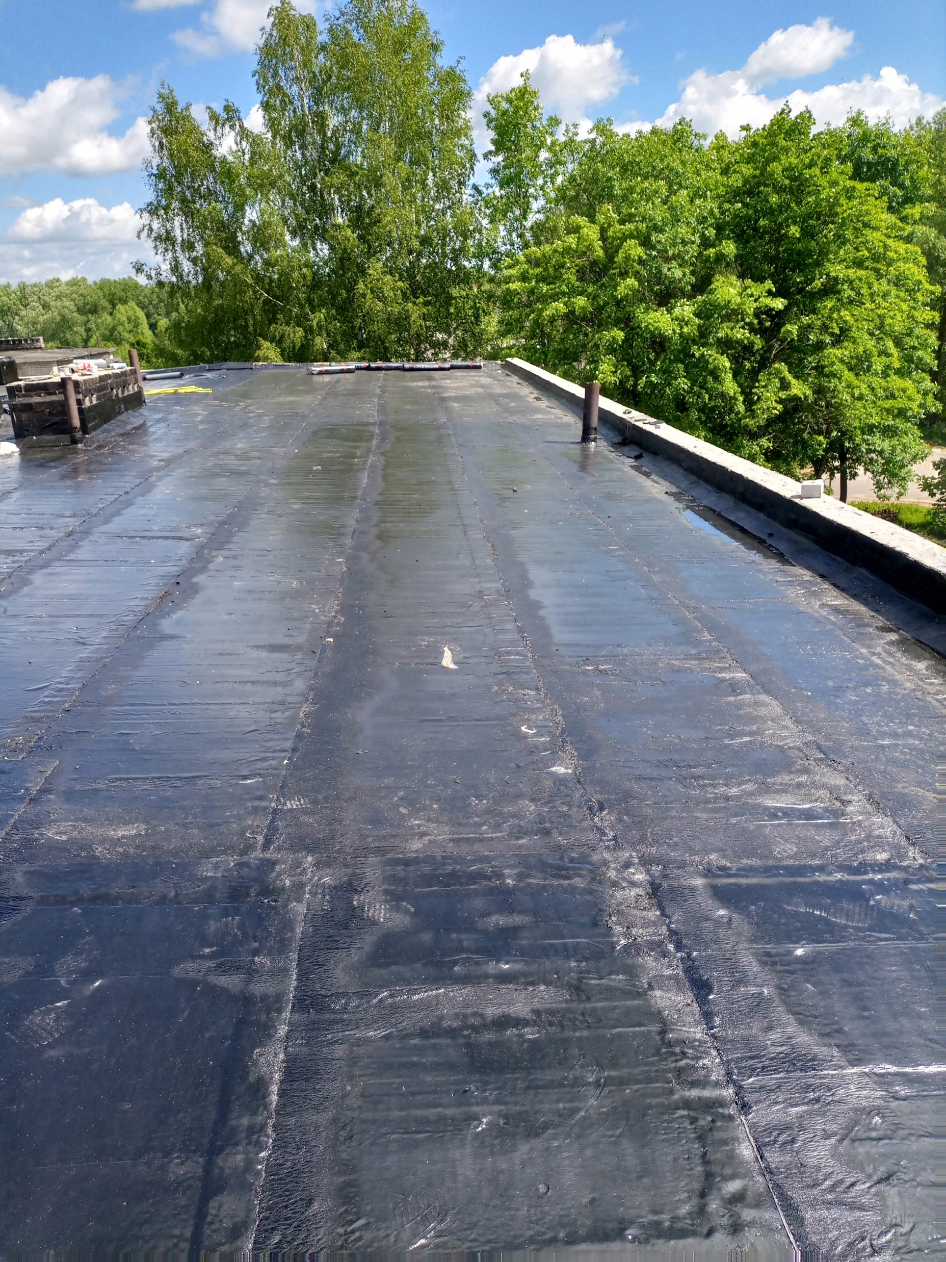
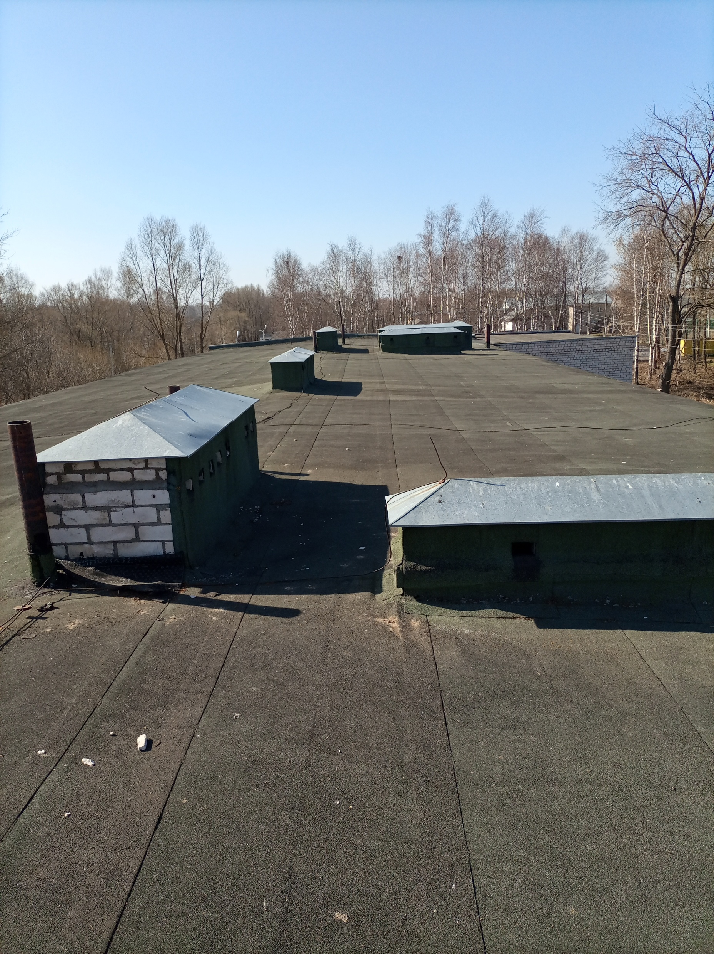
Краснохолмский муниципальный округ Тверской области
Ремонт крыши МБДОУ детский сад № 4 «Ласточка»

Slide 15
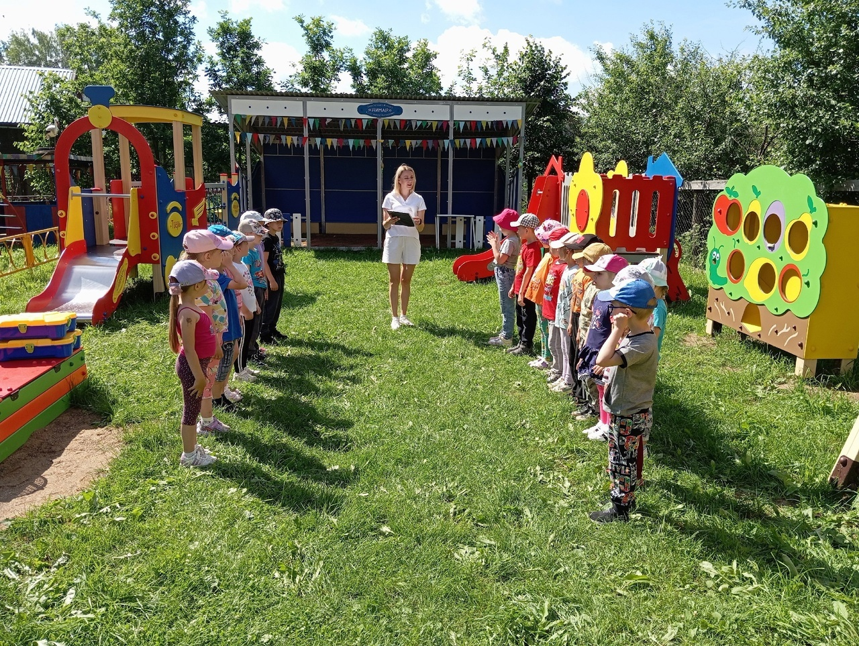
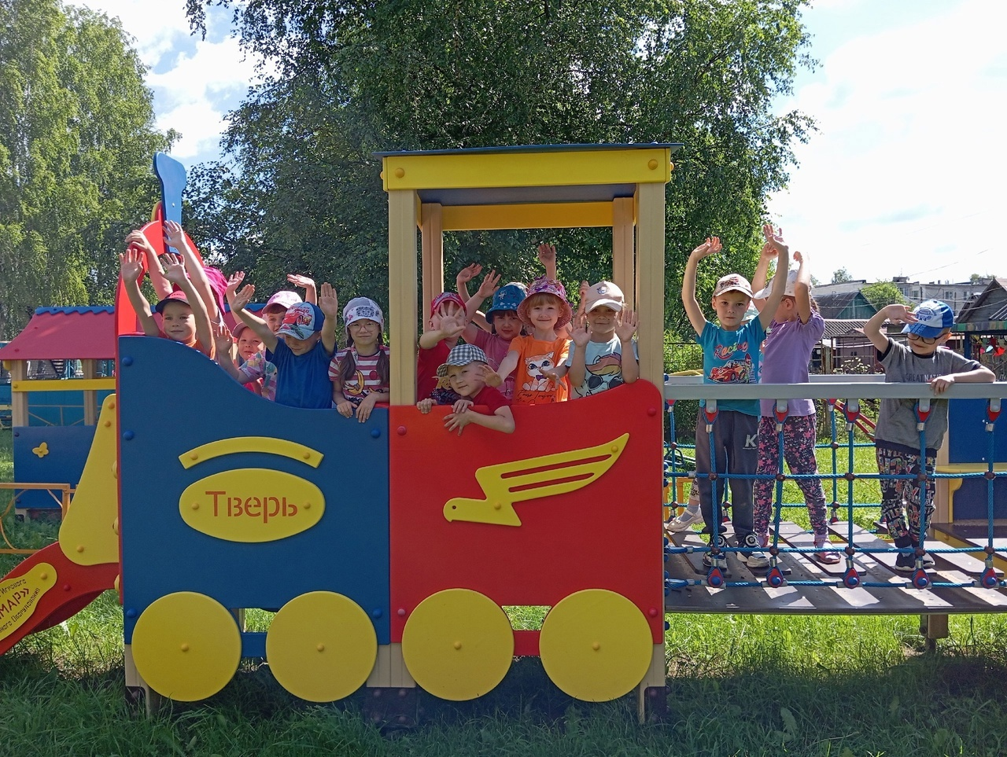
Краснохолмский муниципальный
округ Тверской области
Установка уличного игрового комплекса в МБДОУ детский сад № 2 «Солнышко»

Slide 16
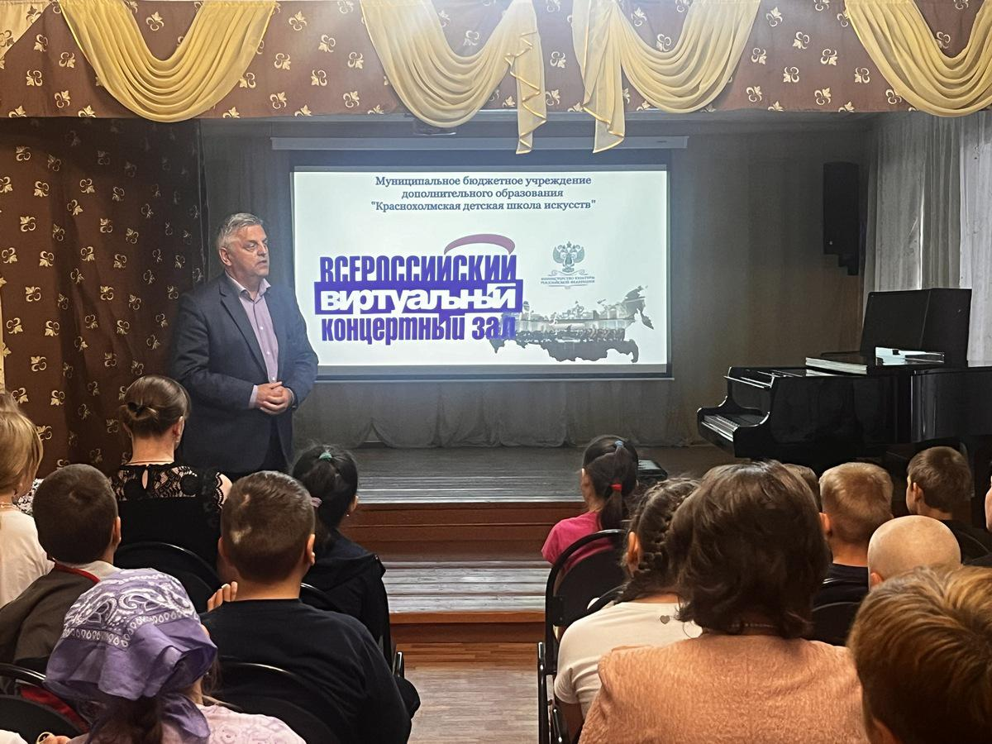
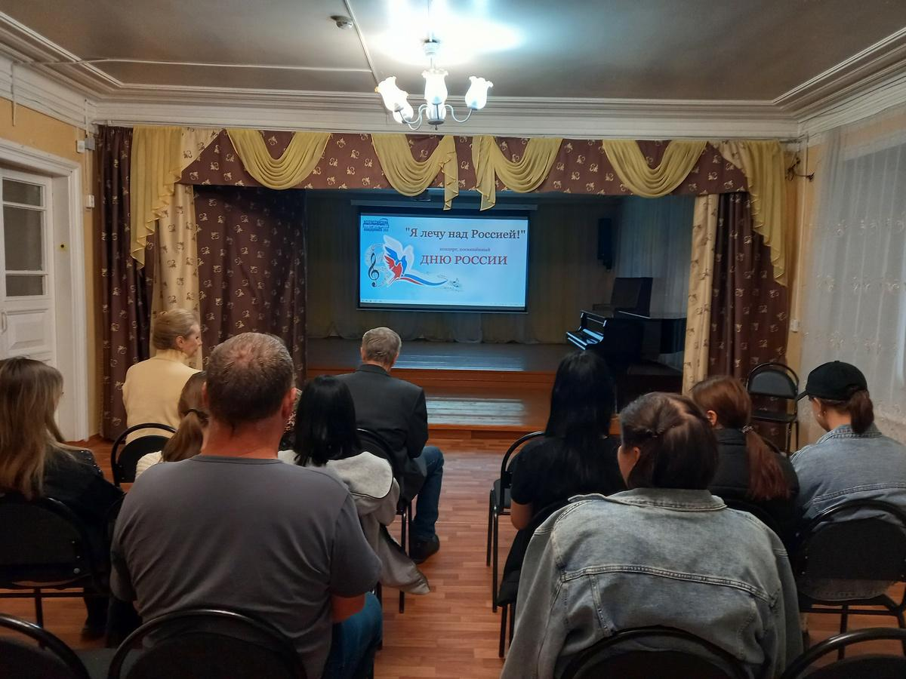
Краснохолмский муниципальный
округ Тверской области
Виртуальный концертный зал в МБУДО «Краснохолмская ДШИ»

Slide 17
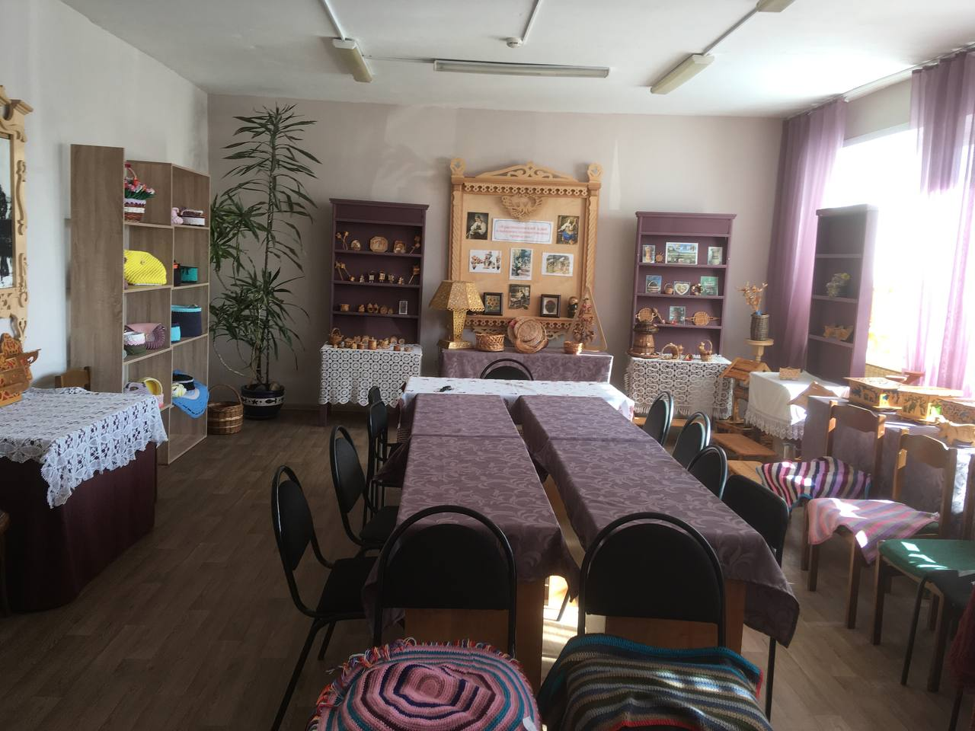
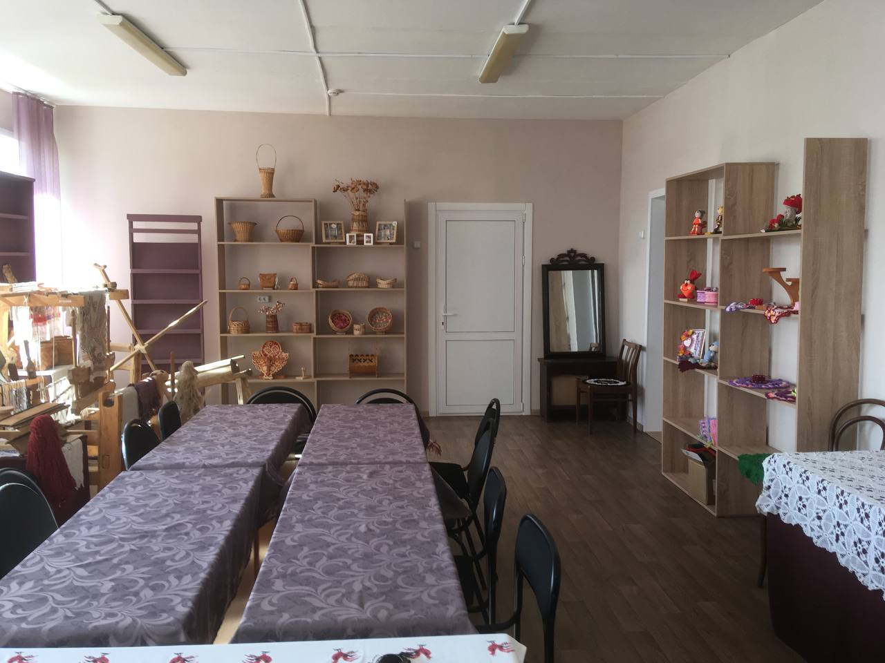
Краснохолмский муниципальный
округ Тверской области
Ремонт «Дома ремесел»

Slide 18
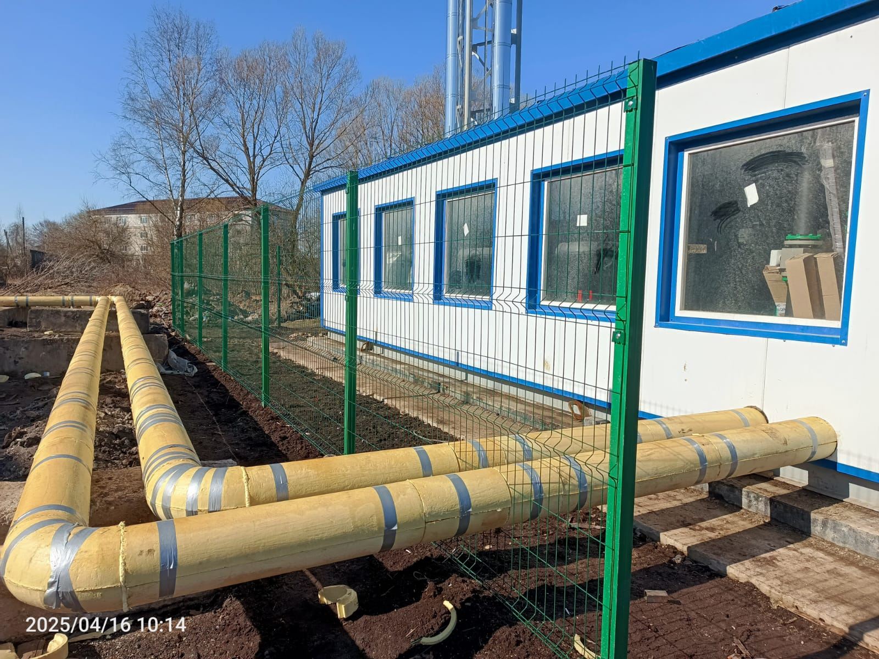
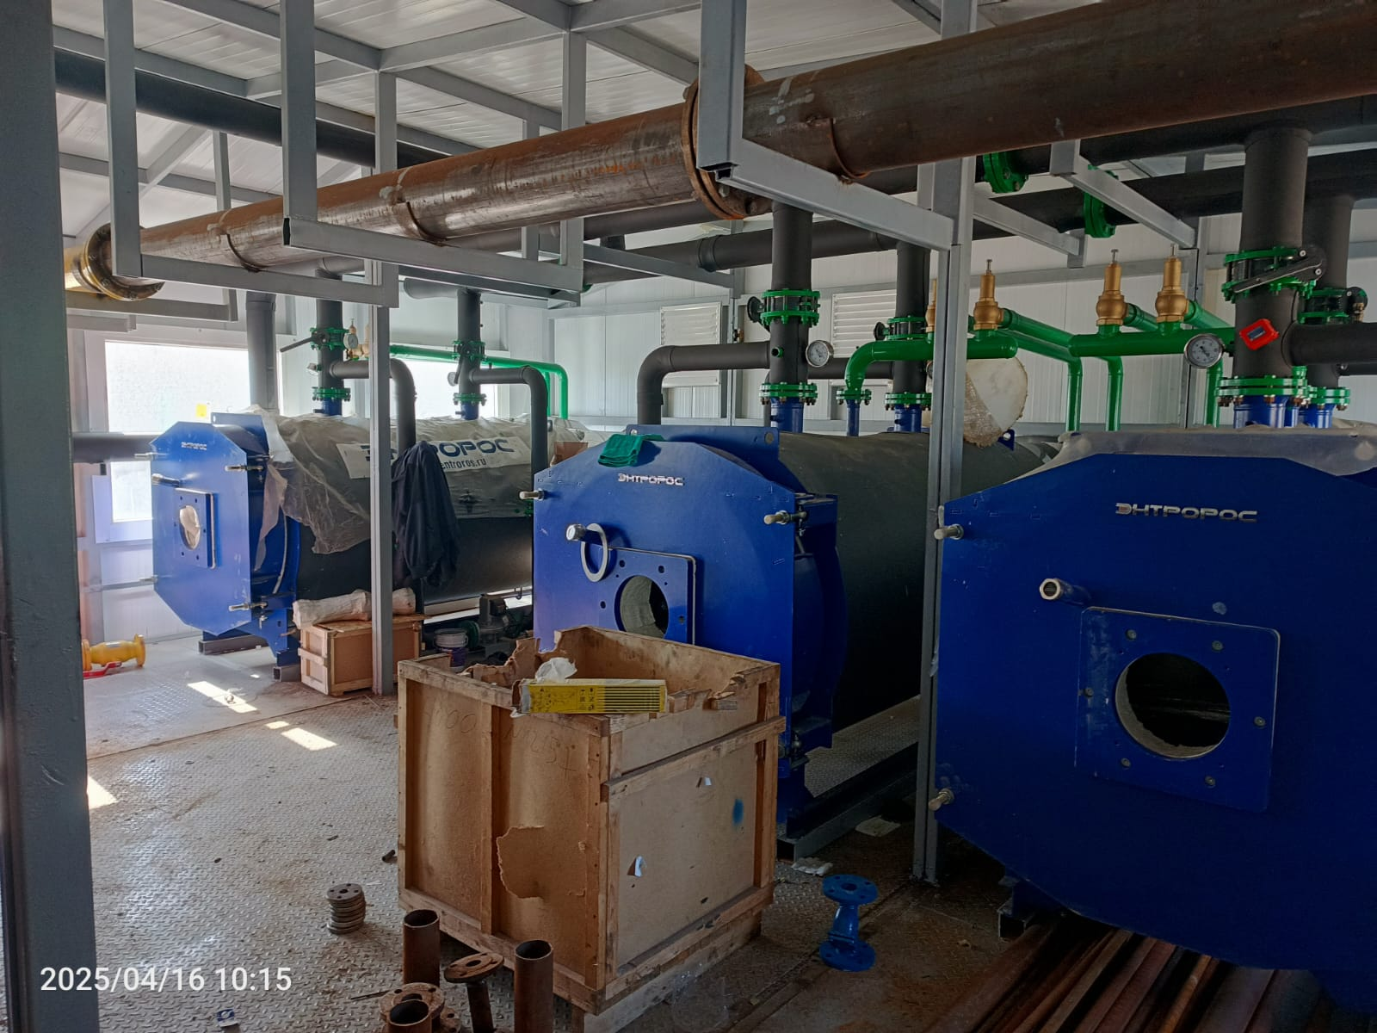
Краснохолмский муниципальный округ Тверской области
Строительство газовых котельных ул. Мясникова, д. 59 (ЦРБ)

Slide 19
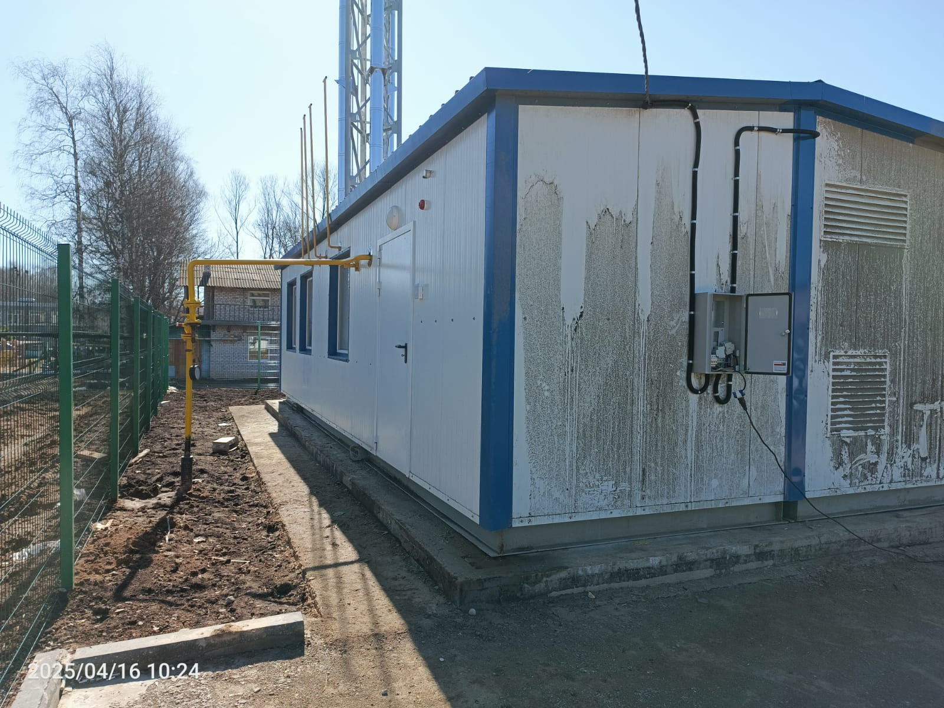
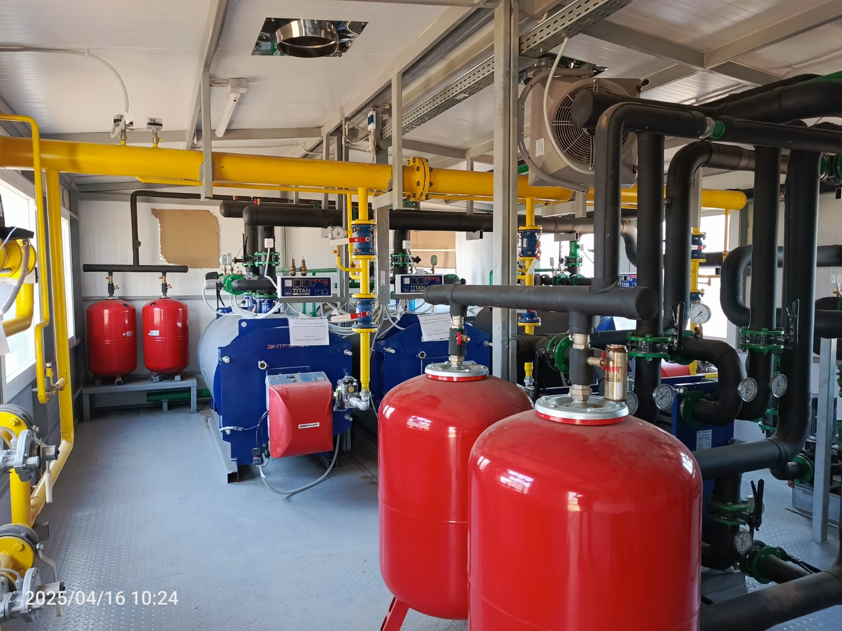
Краснохолмский муниципальный округ Тверской области
Строительство газовых котельных ул. Красноармейская

Slide 20
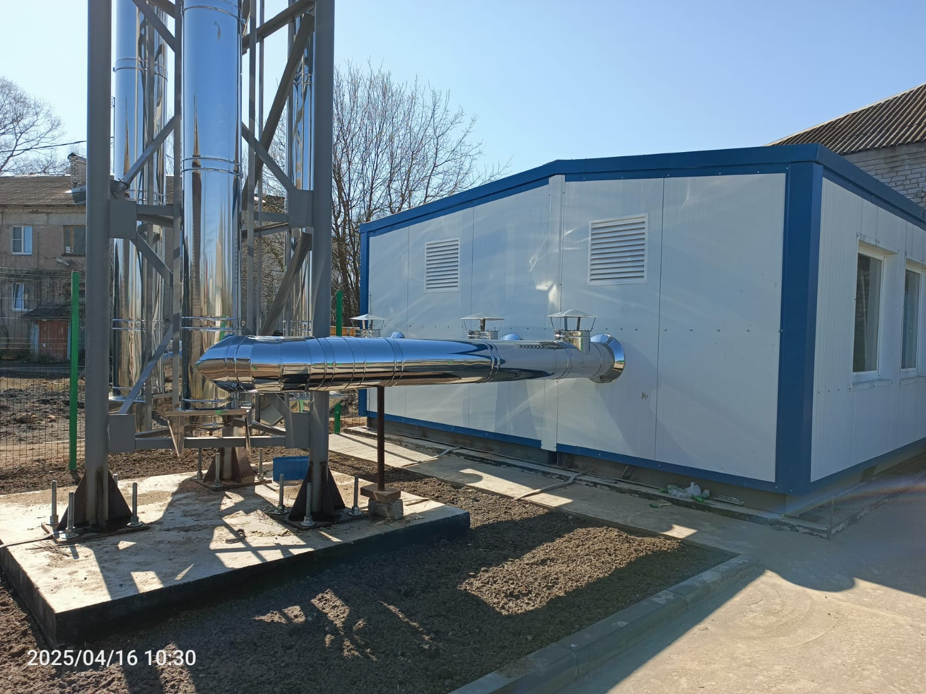
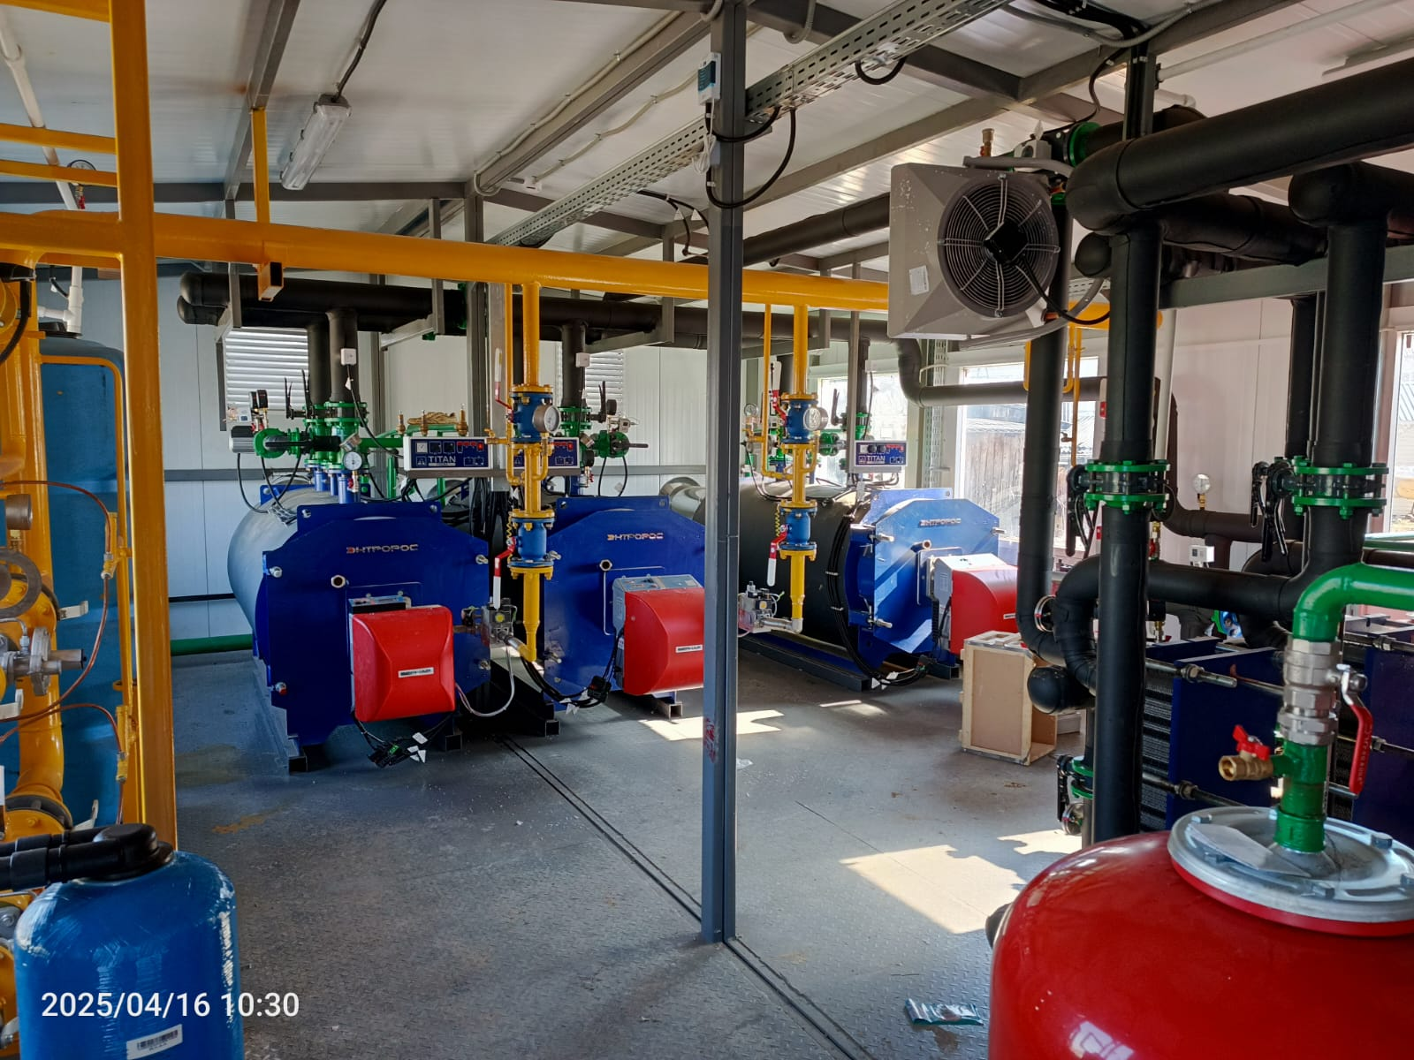
Краснохолмский муниципальный
округ Тверской области
Строительство газовых котельных ул. Калинина

Slide 21
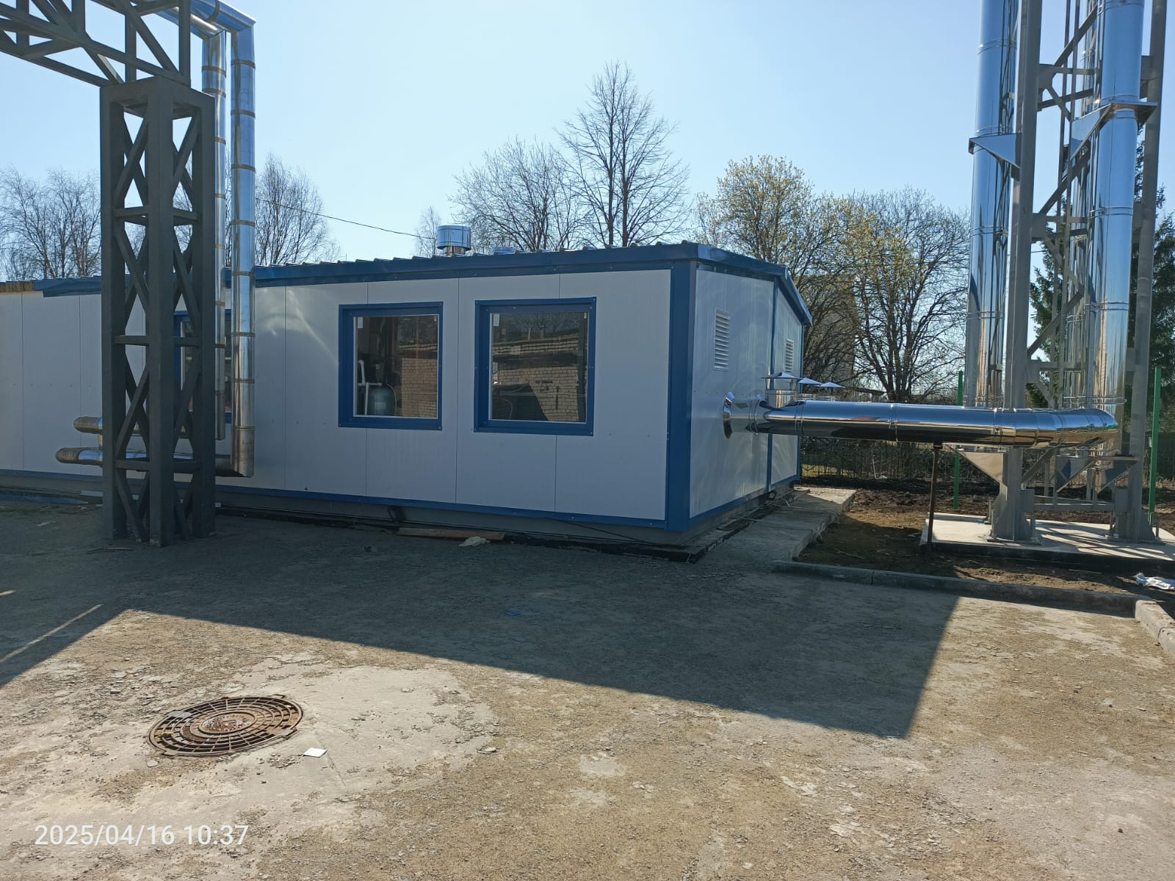
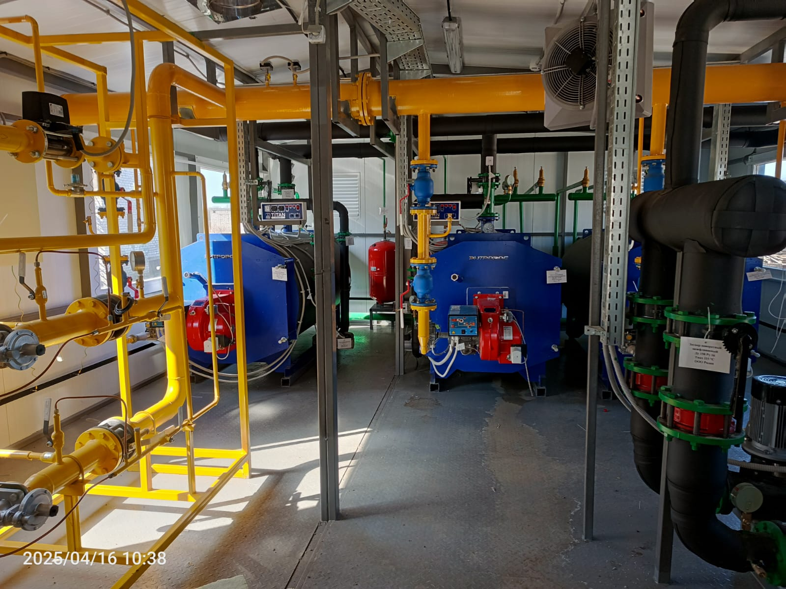
Краснохолмский муниципальный
округ Тверской области
Строительство газовых котельных ул. Базарная

Slide 22
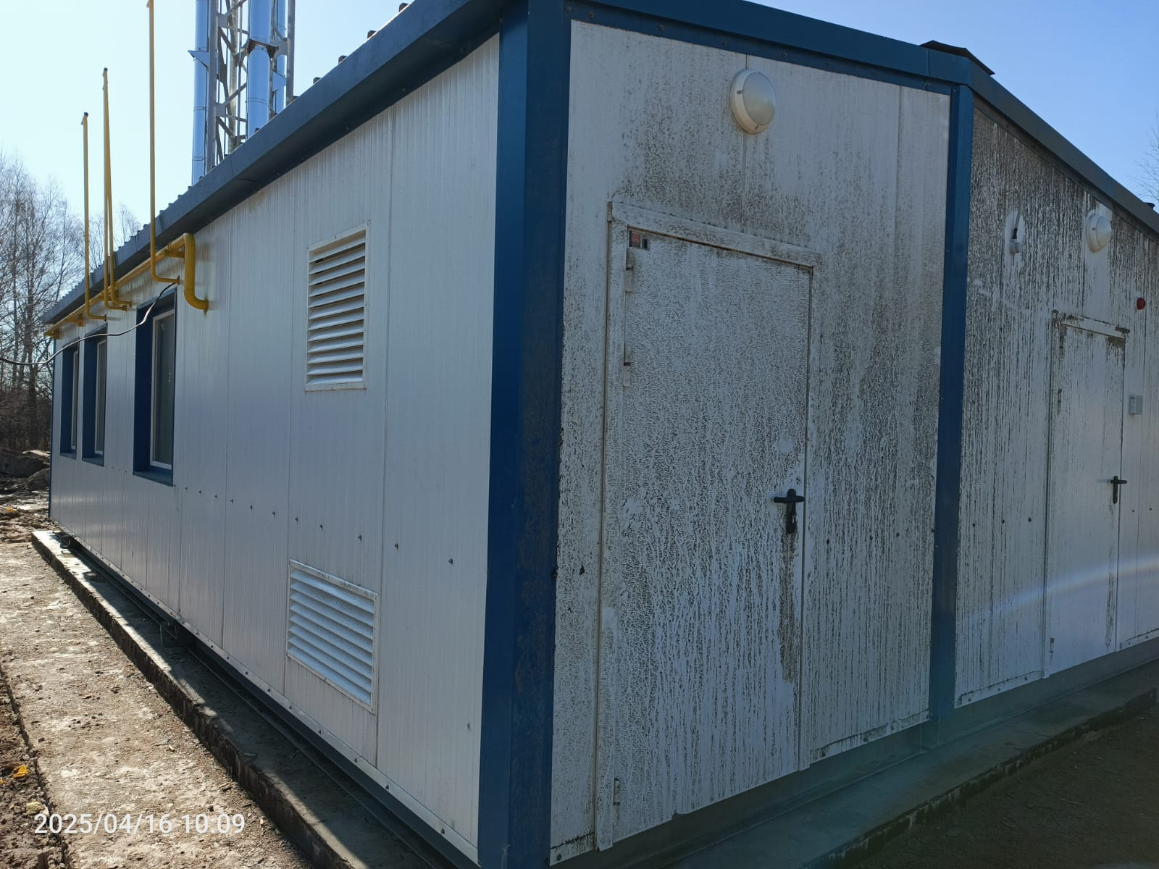
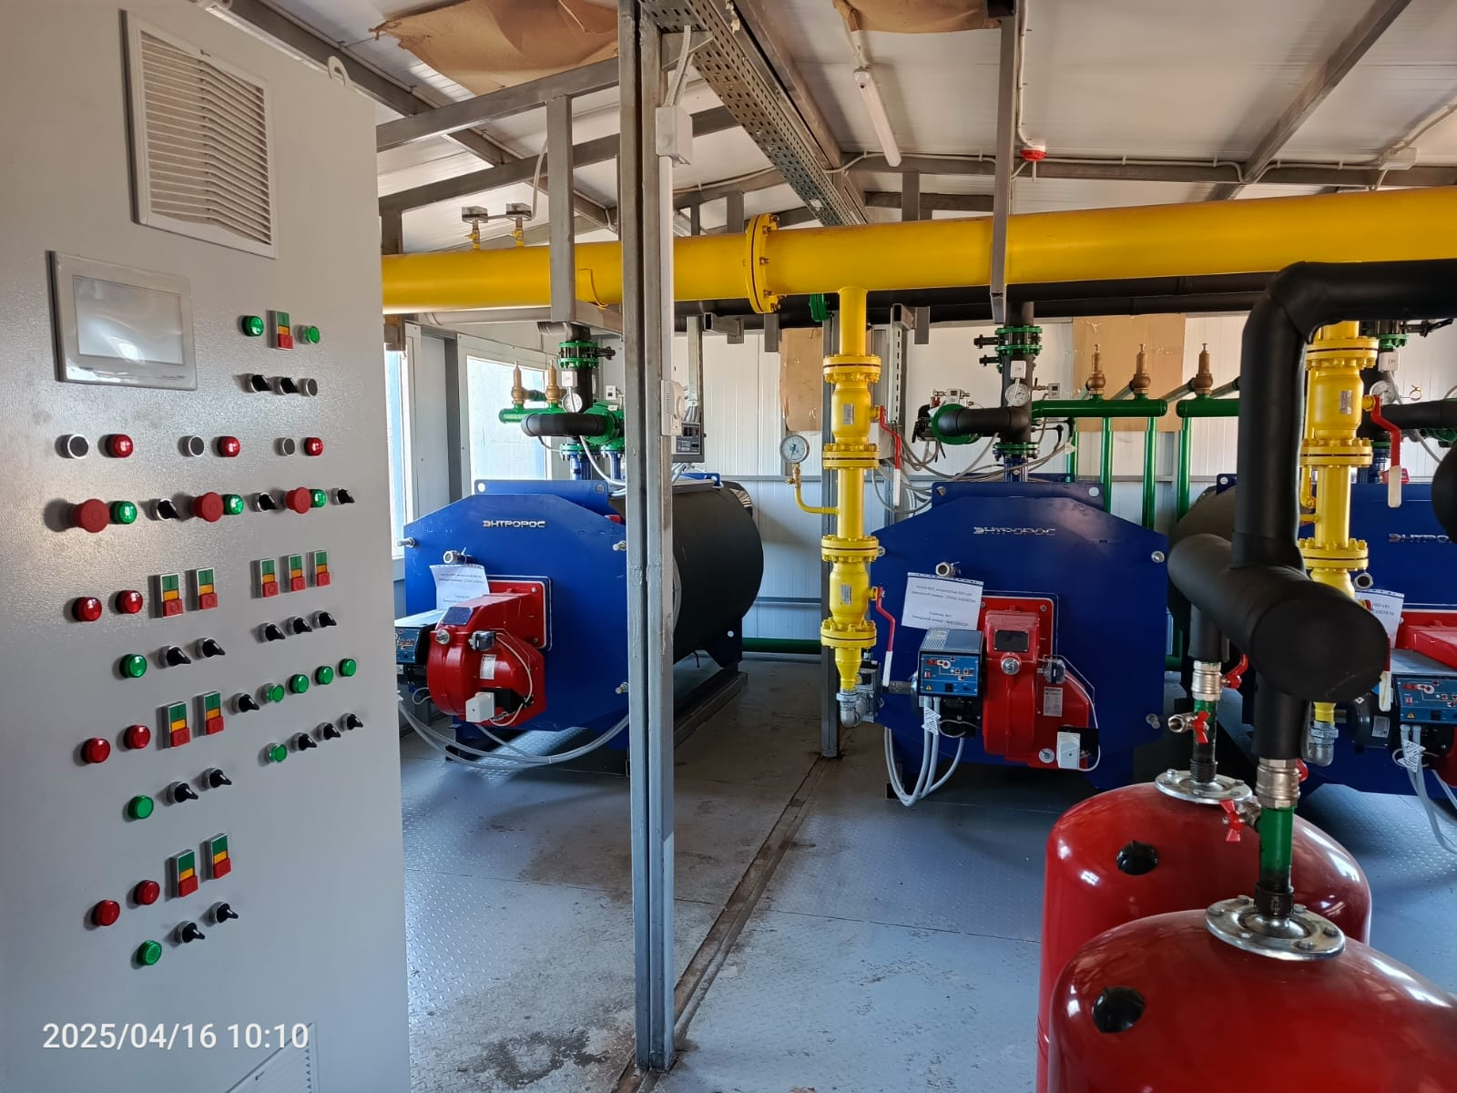
Краснохолмский муниципальный
округ Тверской области
Строительство газовых котельных ул. Мясникова д. 36 А

Slide 23
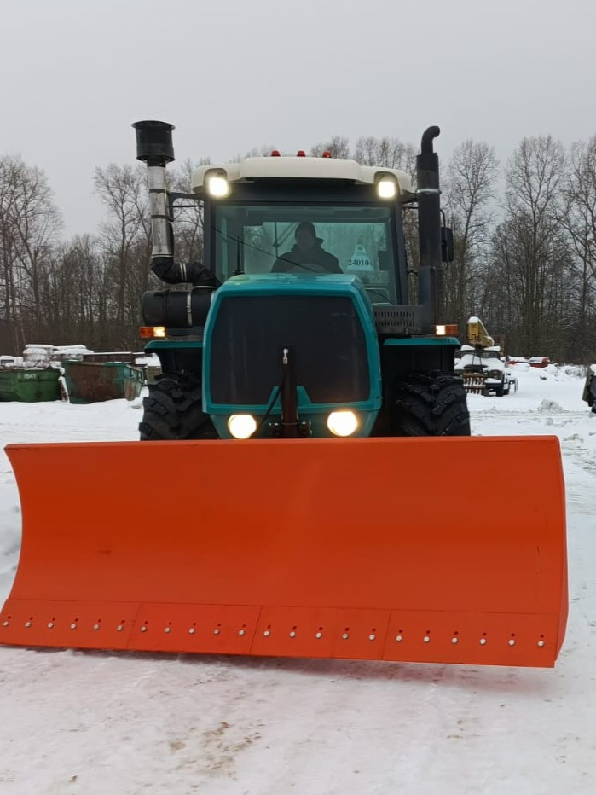
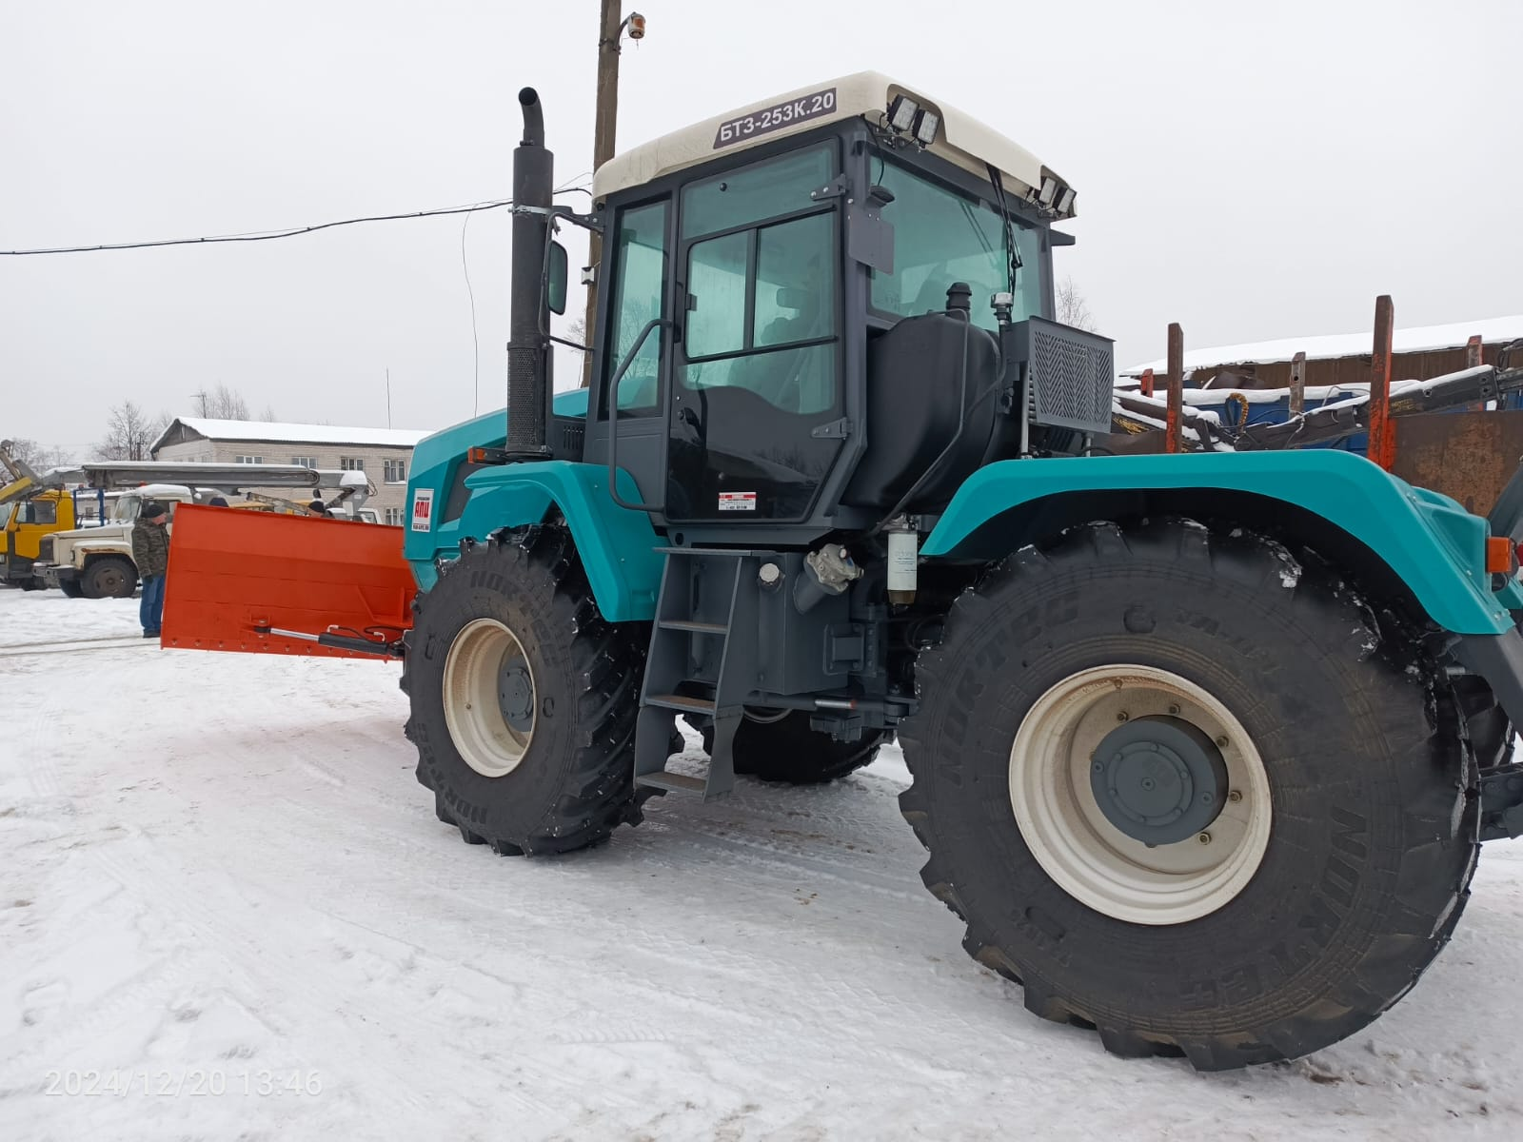
Краснохолмский муниципальный
округ Тверской области
Приобретение трактора БТЗ-253 К.20

